Slide 1
安防工程企业能力评价系统的功能和使用

Slide 2
能力评价－能力评价企业网上填报平台
中国安全防范产品行业协会
注册
企业网上填报的大体步骤如左图所示。
其中在企业确认之后，资料将被锁定，如资料不符合合规性审查，企业操作将被激活，可以补充完善后，再次提交，直至通过审查。
登录
按申报指南 填报数据、上传资料
不
通
过
企业确认
等待审核结果
通过
打印、报批、盖章
服务国家 服务社会 服务行业 服务群众

Slide 3
能力评价－企业网上填报平台
中国安全防范产品行业协会
企业用户 注册登录
短信登录（账号绑定手机号的可通过手机号+短信验证的方式进行登录）
帐号登录
企业注册
服务国家 服务社会 服务行业 服务群众

Slide 4
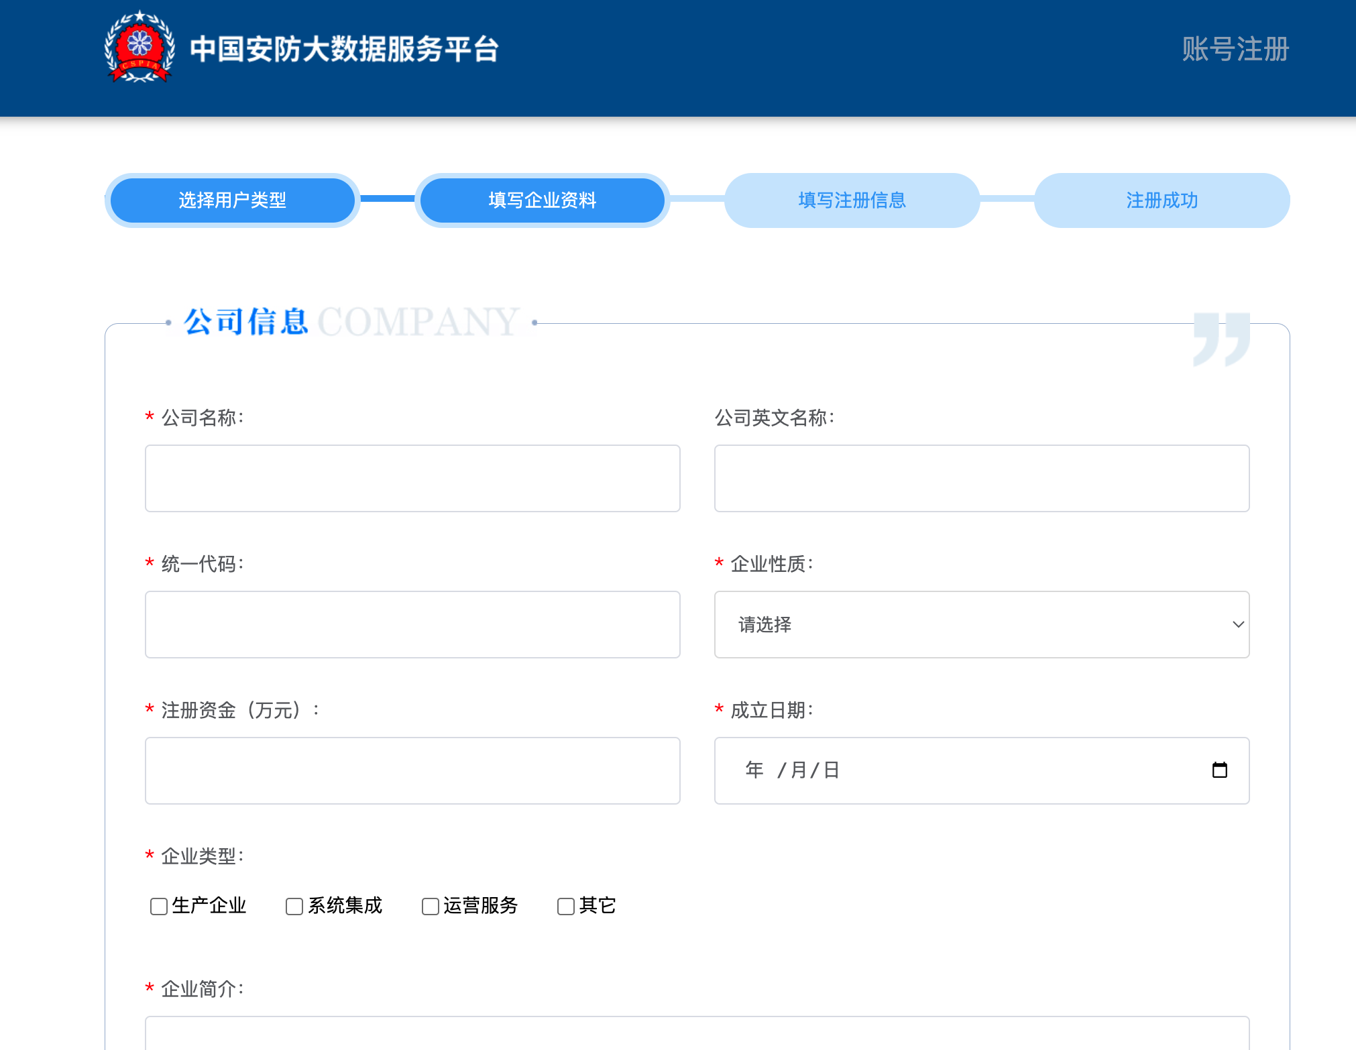
能力评价－企业网上填报平台
中国安全防范产品行业协会
企业填写注册信息
服务国家 服务社会 服务行业 服务群众

Slide 5
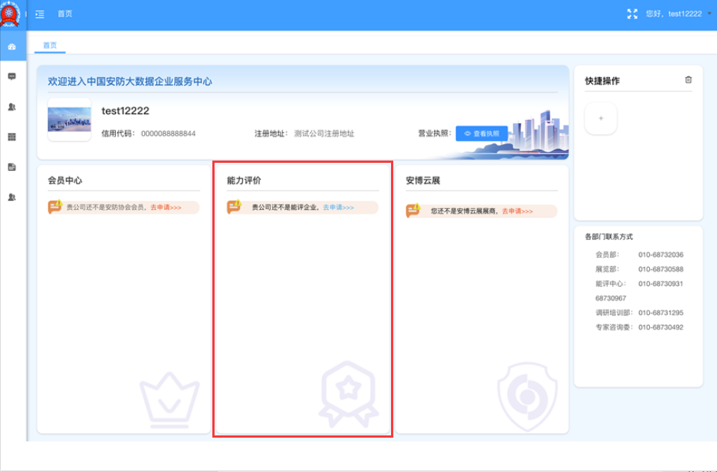
能力评价－企业网上填报平台
中国安全防范产品行业协会
企业登录成功界面
服务国家 服务社会 服务行业 服务群众

Slide 6
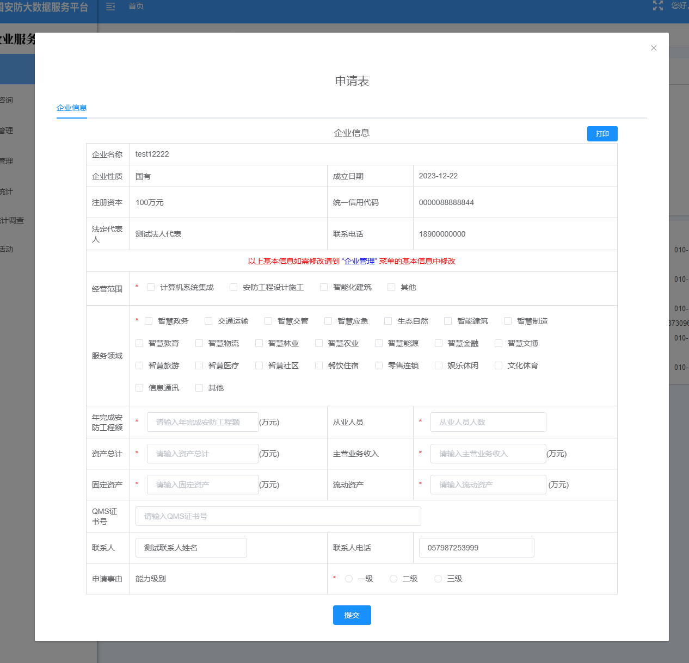
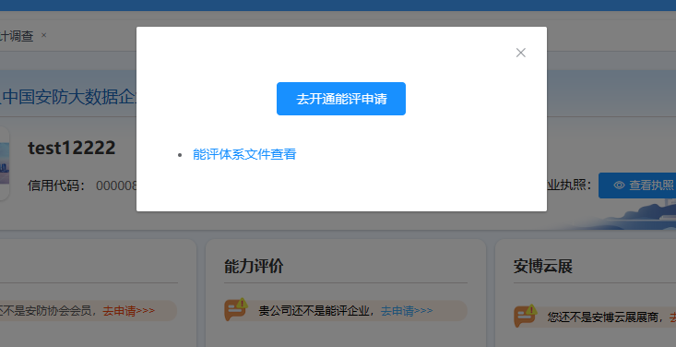
能力评价－企业网上填报平台
中国安全防范产品行业协会
企业信息操作界面
服务国家 服务社会 服务行业 服务群众

Slide 7
能力评价－企业网上填报平台
中国安全防范产品行业协会
企业填报第一步：表格数据
申请表；
基本信息登记表；
技术人员信息表；
工程业绩表；
服务国家 服务社会 服务行业 服务群众

Slide 8
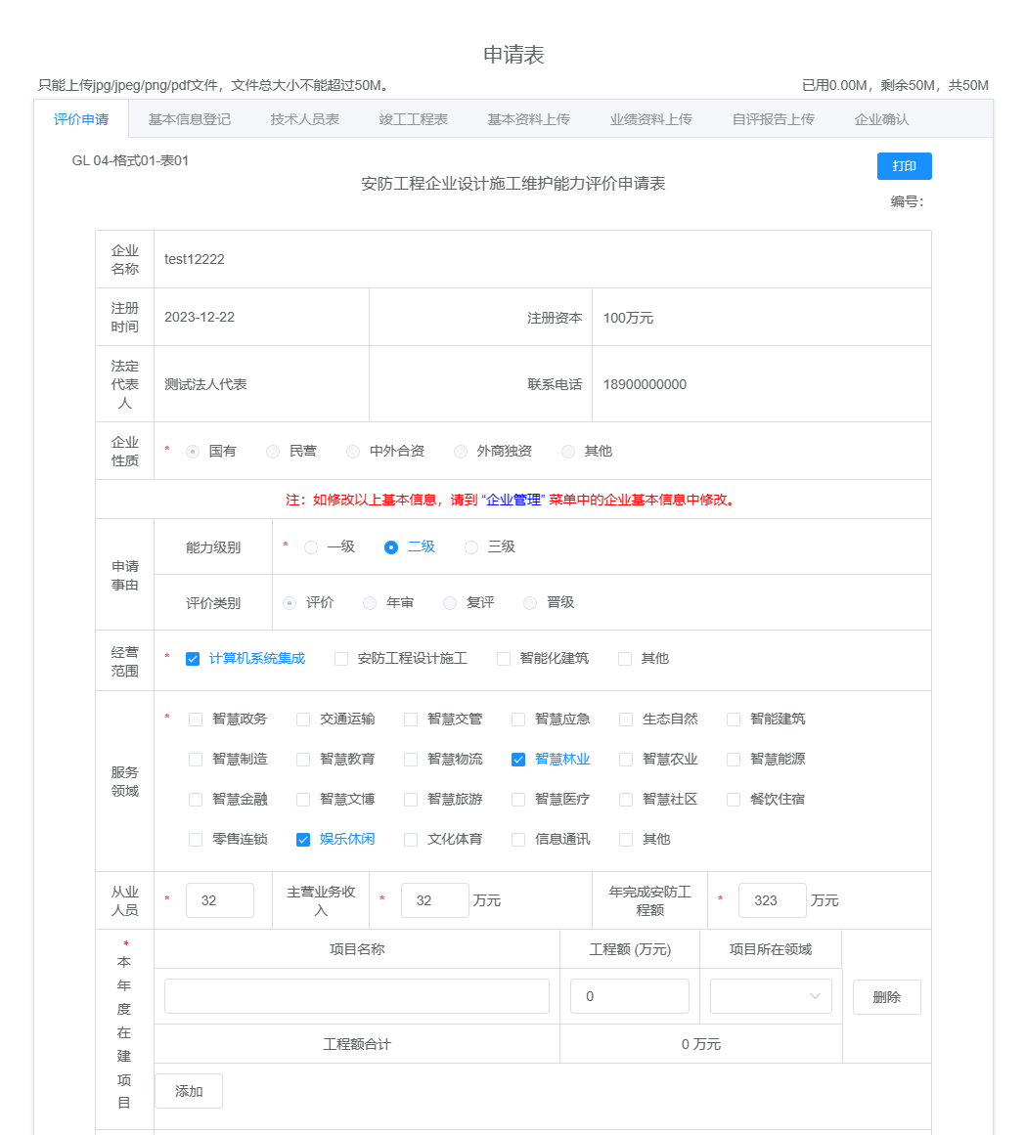
能力评价企业网上填报平台－→ 表格数据填报
中国安全防范产品行业协会
基本资料部分如需修改请到企业信息中进修改
申请表
服务国家 服务社会 服务行业 服务群众

Slide 9
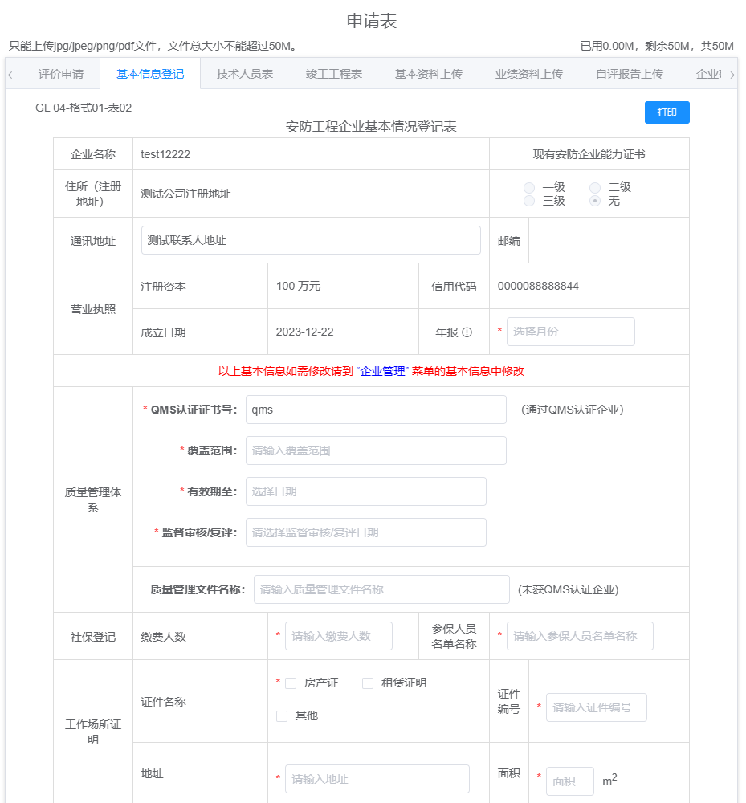
能力评价企业网上填报平台－→ 表格数据填报
中国安全防范产品行业协会
基本信息登记表
服务国家 服务社会 服务行业 服务群众

Slide 10
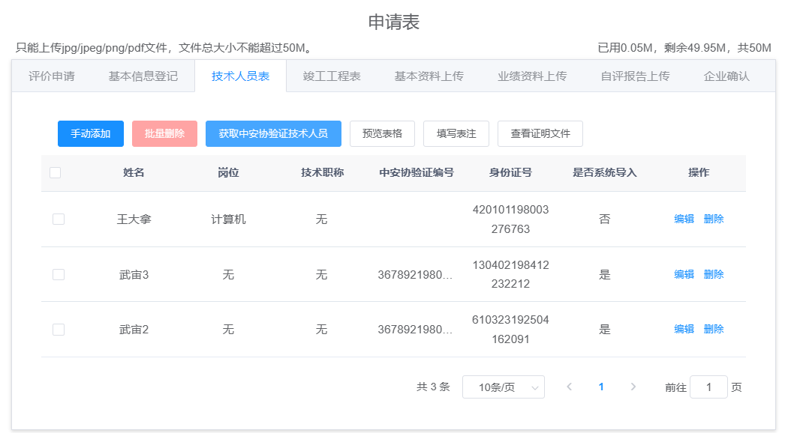
能力评价企业网上填报平台－→ 表格数据填报
中国安全防范产品行业协会
技术人员表
技术人员两种添加方式：
1、手动添加
2、系统获取（获得中安协企业技术人员综合能力验证的人员）
服务国家 服务社会 服务行业 服务群众

Slide 11
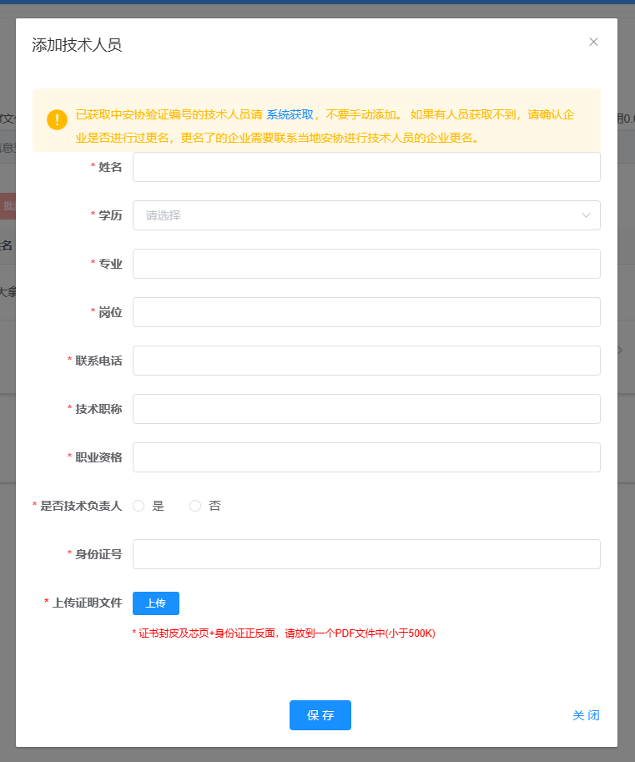
能力评价企业网上填报平台－→ 表格数据填报
中国安全防范产品行业协会
技术人员表
手动添加的技术人员需为其上传技术职称或职业资格的证明文件
手动添加
服务国家 服务社会 服务行业 服务群众

Slide 12
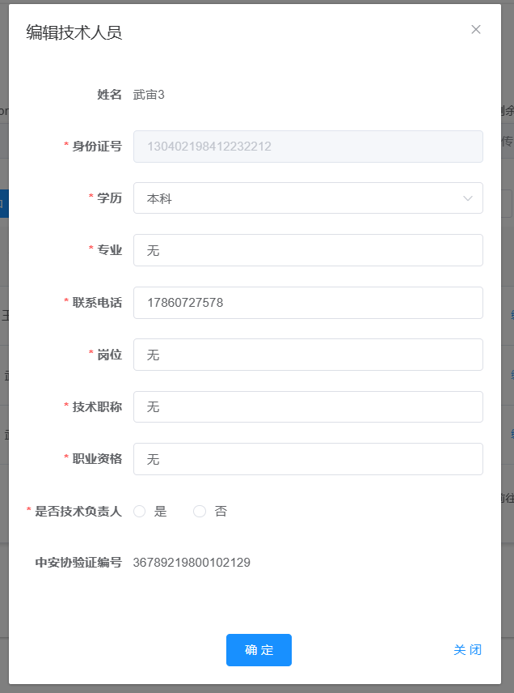
能力评价企业网上填报平台－→ 表格数据填报
中国安全防范产品行业协会
如有遇到技术人员身份证号被占用的情况，请联系地方安协处理。
技术人员表
系统获取
对于已经离职但还能获取到的技术人员要进行删除操作
服务国家 服务社会 服务行业 服务群众

Slide 13
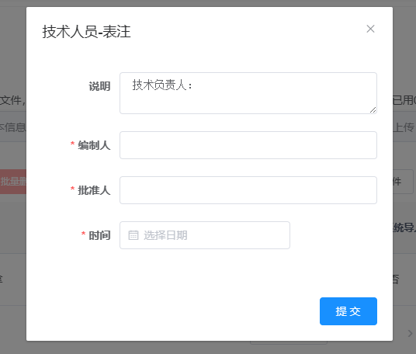
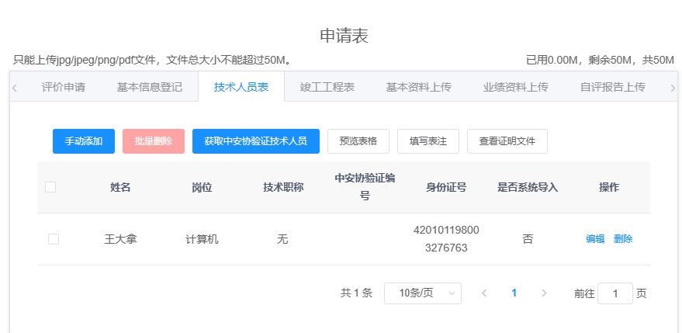
能力评价企业网上填报平台－→ 表格数据填报
中国安全防范产品行业协会
添加完技术人员信息后，一定要记得为技术人员表填写“表注”
技术人员表
服务国家 服务社会 服务行业 服务群众

Slide 14
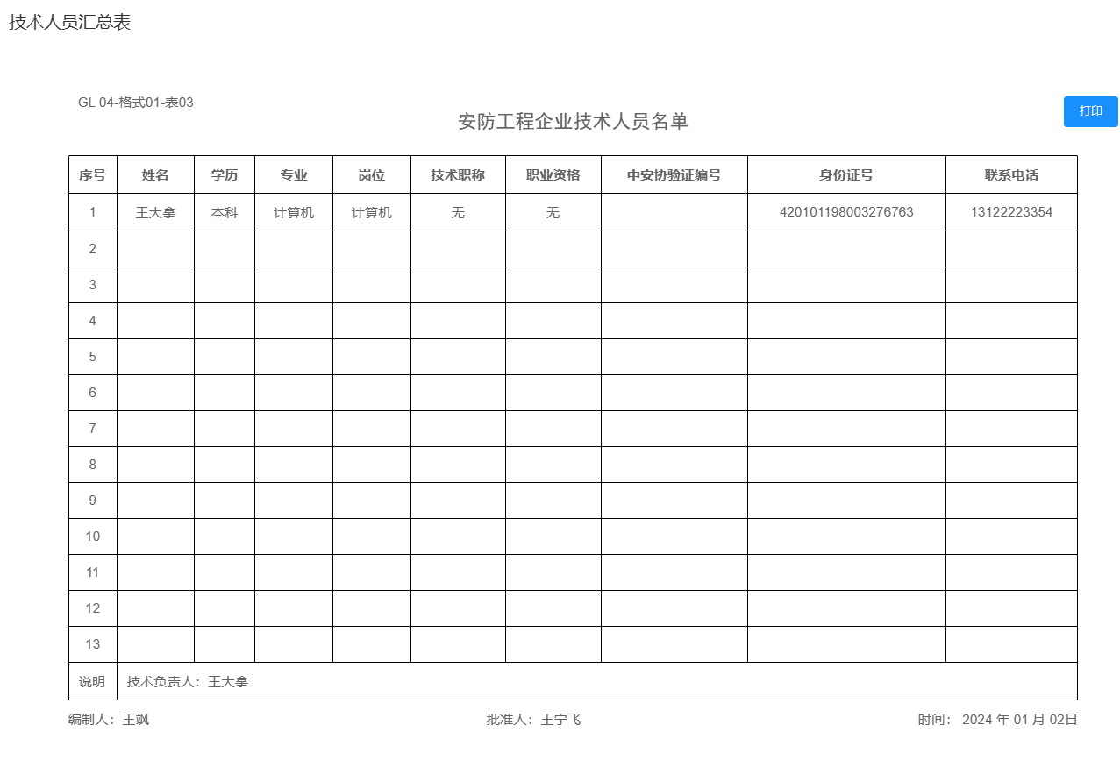
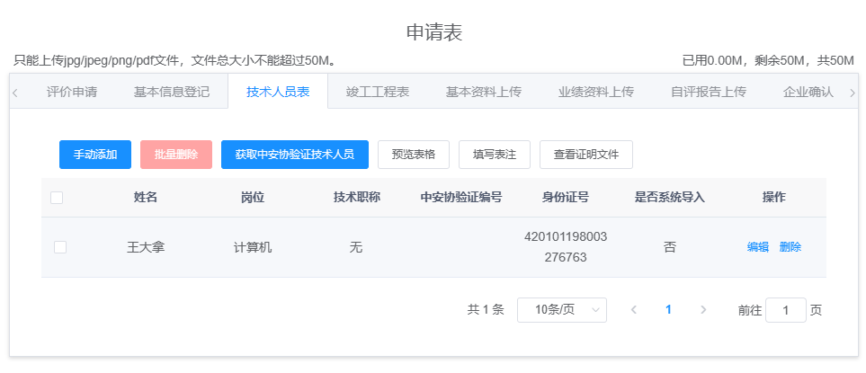
能力评价企业网上填报平台－→ 表格数据填报
中国安全防范产品行业协会
技术人员表
这些就是表注中填写的信息
服务国家 服务社会 服务行业 服务群众

Slide 15
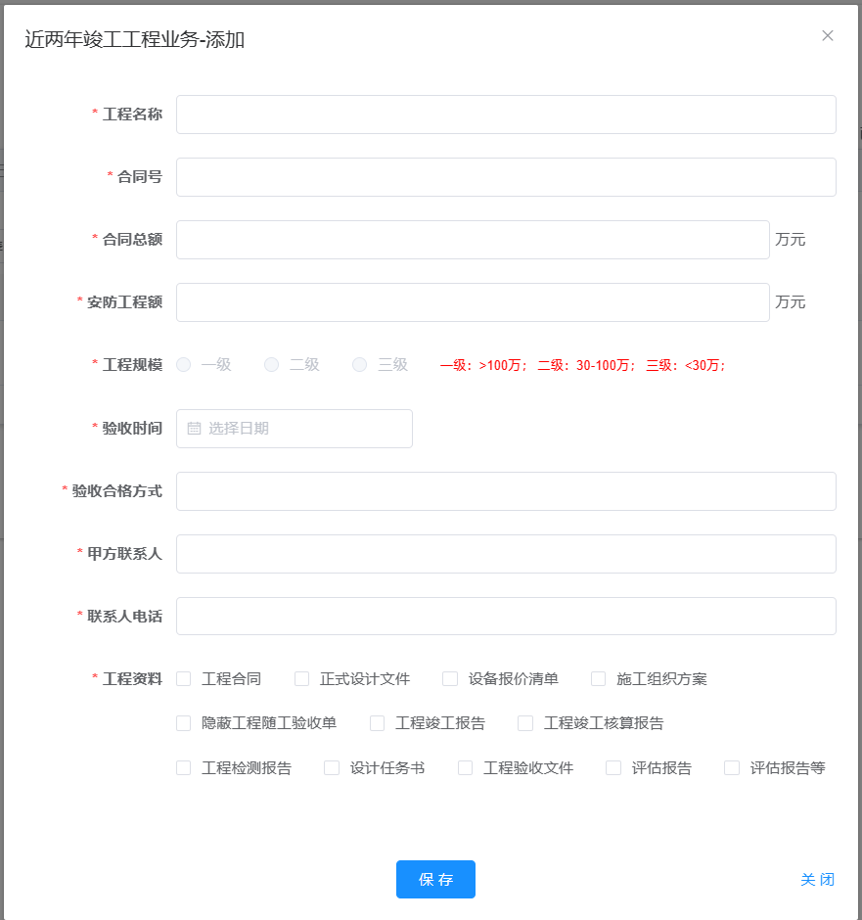
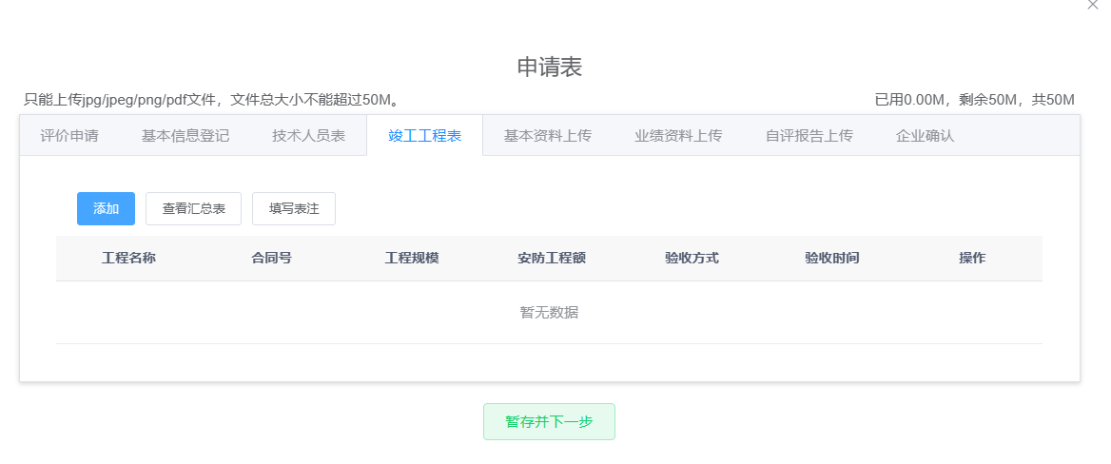
能力评价企业网上填报平台－→ 表格数据填报
中国安全防范产品行业协会
竣工工程表
服务国家 服务社会 服务行业 服务群众

Slide 16
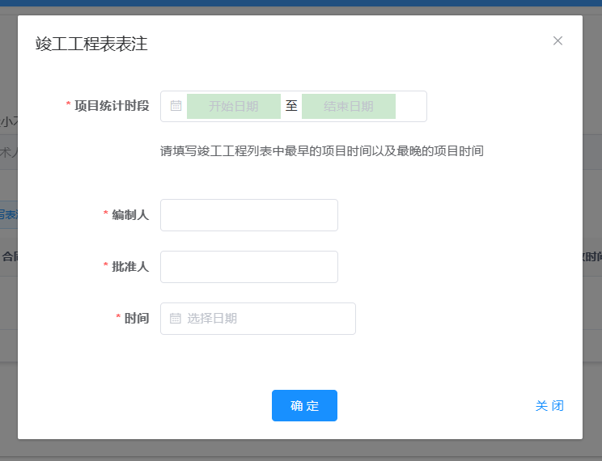
能力评价企业网上填报平台－→ 表格数据填报
中国安全防范产品行业协会
添加完竣工业绩后，一定要记得为工程业绩表填写“表注” 。
竣工工程表
服务国家 服务社会 服务行业 服务群众

Slide 17
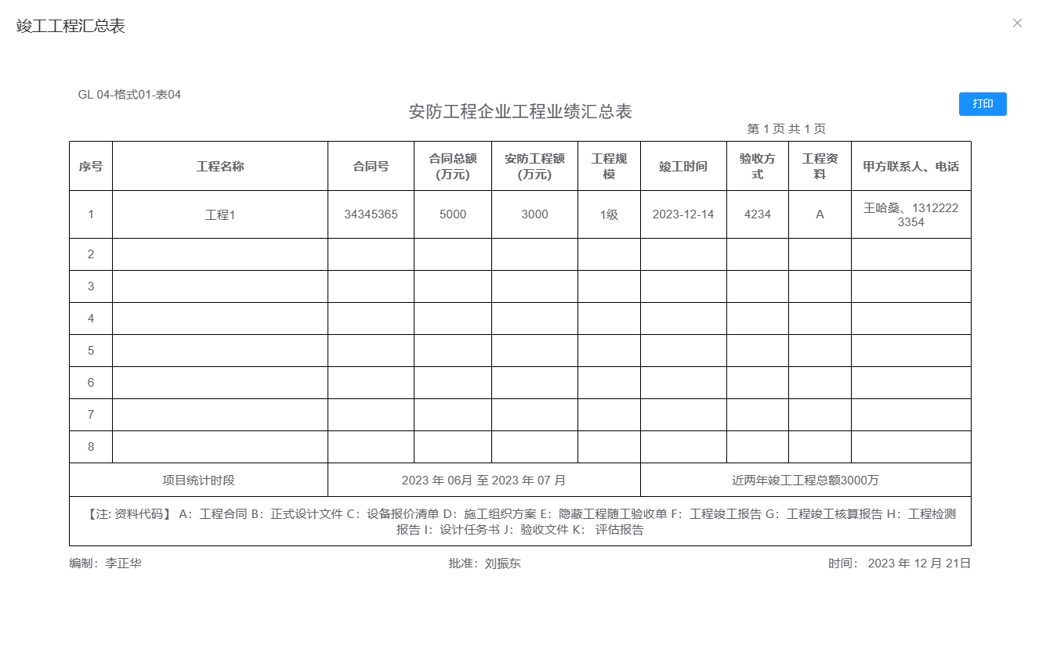
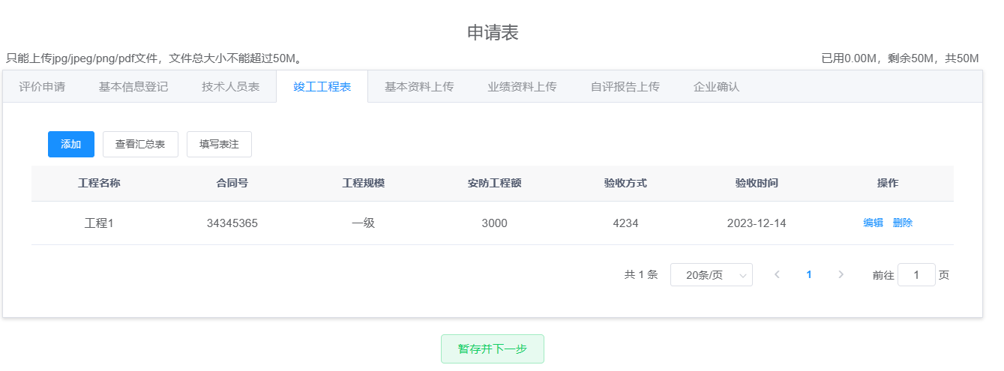
能力评价企业网上填报平台－→ 表格数据填报
中国安全防范产品行业协会
竣工工程表
预览竣工工程表
这些就是表注里填写的信息
服务国家 服务社会 服务行业 服务群众

Slide 18
能力评价－企业网上填报平台
中国安全防范产品行业协会
企业填报第二步：证明文件上传
企业基本资料；
企业工程业绩资料；
企业自评报告；
服务国家 服务社会 服务行业 服务群众

Slide 19
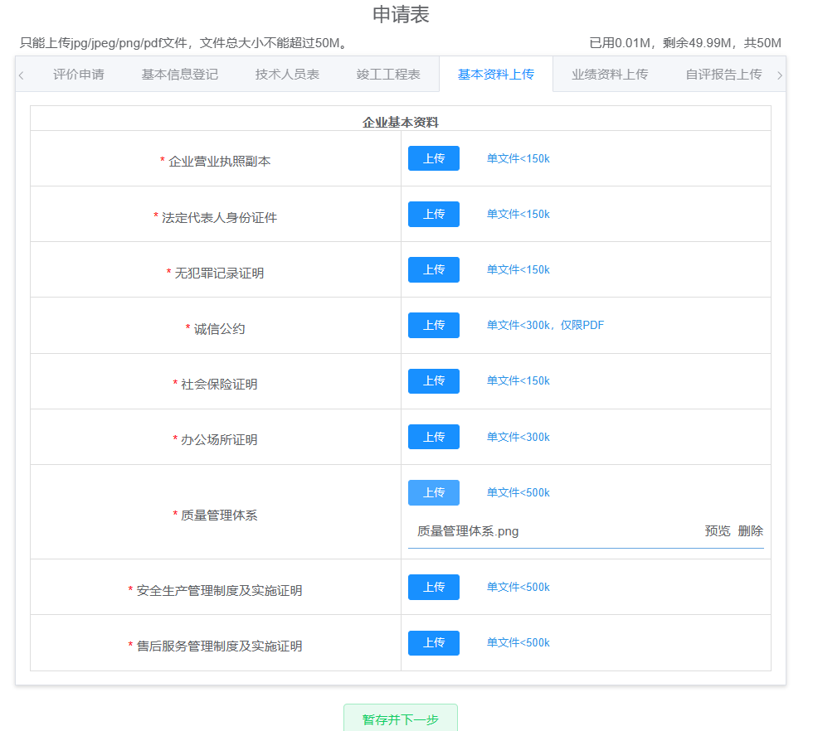
能力评价企业网上填报平台－→ 证明文件上传
中国安全防范产品行业协会
基本资料上传
对于各项上传文件的格式及文件大小要求在“填报指南”中都有详细的说明，企业填报时须仔细查阅，按要求准备好文件。
系统支持多文件批量上传
这里有提示上传文件的空间使用情况
系统为每个企业分配50Ｍ的文件存储空间，所以企业需要在保证文件清晰的前提下尽量压缩文件大小。
上传文件后，点击预览即可查看文件内容
点击删除可删除文件
服务国家 服务社会 服务行业 服务群众

Slide 20
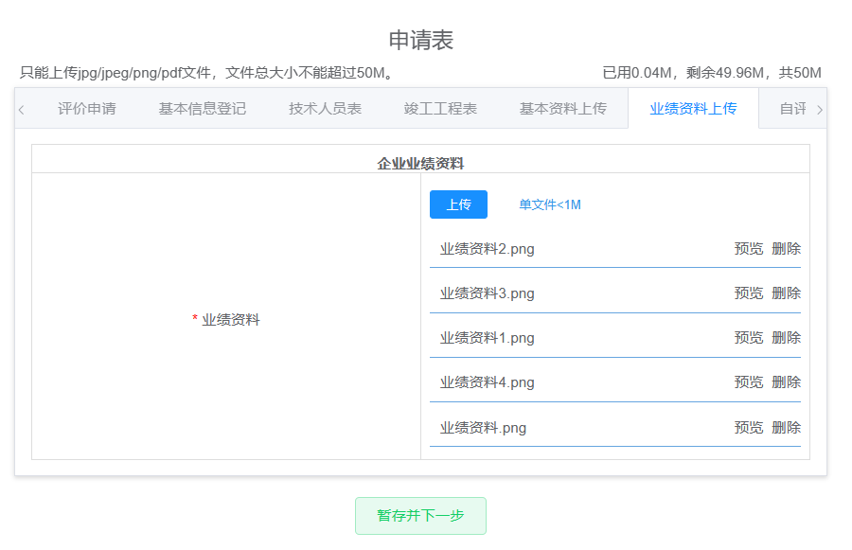
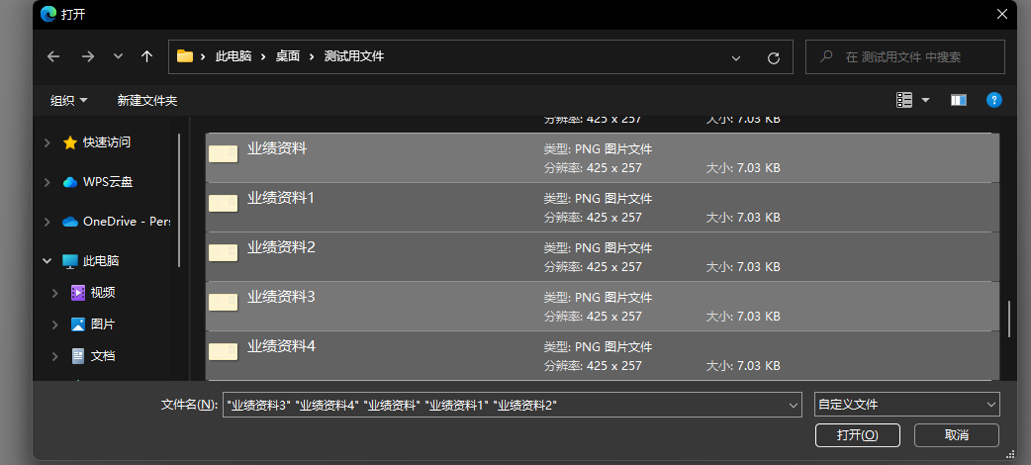
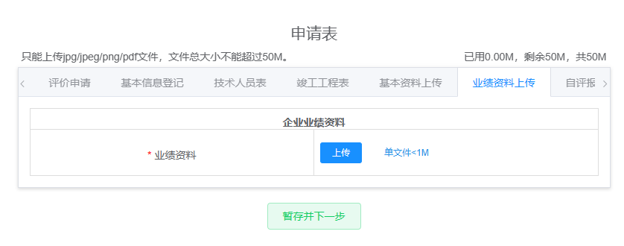
能力评价企业网上填报平台－→ 证明文件上传
中国安全防范产品行业协会
业绩资料上传
支持同时选中多个文件 批量上传
上传成功后，点击上传可继续上传
服务国家 服务社会 服务行业 服务群众

Slide 21
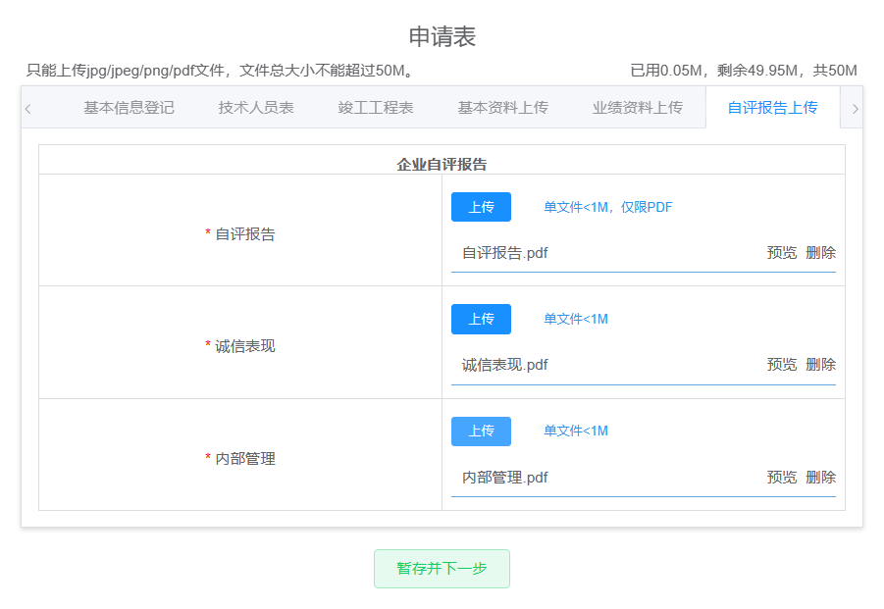
能力评价企业网上填报平台－→ 证明文件上传
中国安全防范产品行业协会
企业自评报告
点击预览即可查看文件内容
点击删除可删除文件
点击上传可继续上传
服务国家 服务社会 服务行业 服务群众

Slide 22
能力评价－企业网上填报平台
中国安全防范产品行业协会
企业填报第三步：企业确认
企业确认申请评价、年审、复评
资料填写不完整的不能确认；
符合条件的企业可提交确认；
服务国家 服务社会 服务行业 服务群众

Slide 23
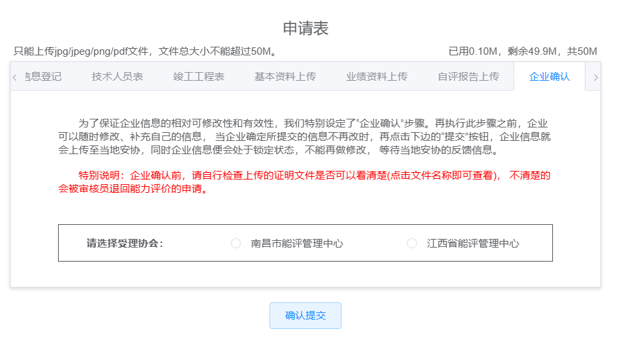
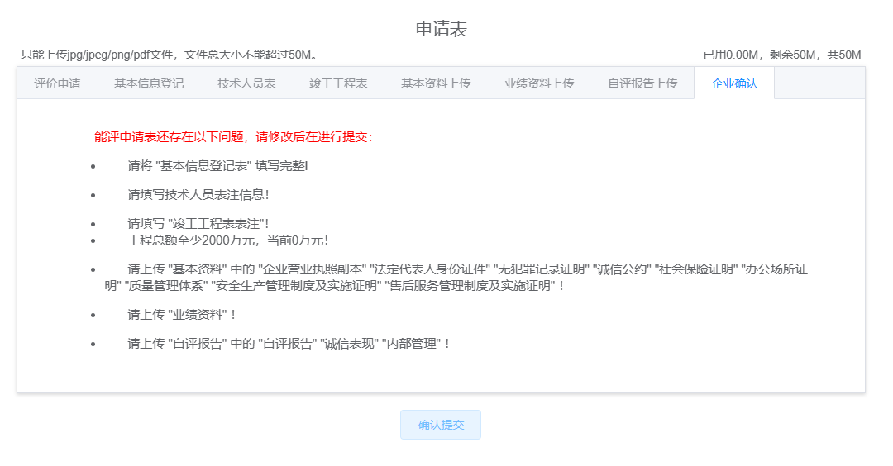
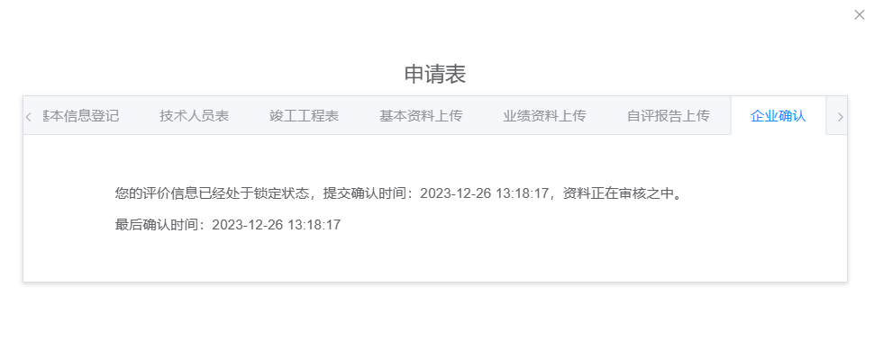
能力评价企业网上填报平台－→ 企业确认
中国安全防范产品行业协会
企业确认
表格数据或上传资料提交不全的，企业无法执行确认操作
资料提交完整的可以进行企业确认操作
一旦提交确认，企业将无法补充或修改数据
企业确认操作成功
服务国家 服务社会 服务行业 服务群众

Slide 24
能力评价－企业网上填报平台
中国安全防范产品行业协会
至此企业初次填报完成！ 等待能评中心的评审反馈，根据反馈情况再进行修改或补充。
下面来介绍一下评审反馈后各种情况
服务国家 服务社会 服务行业 服务群众

Slide 25
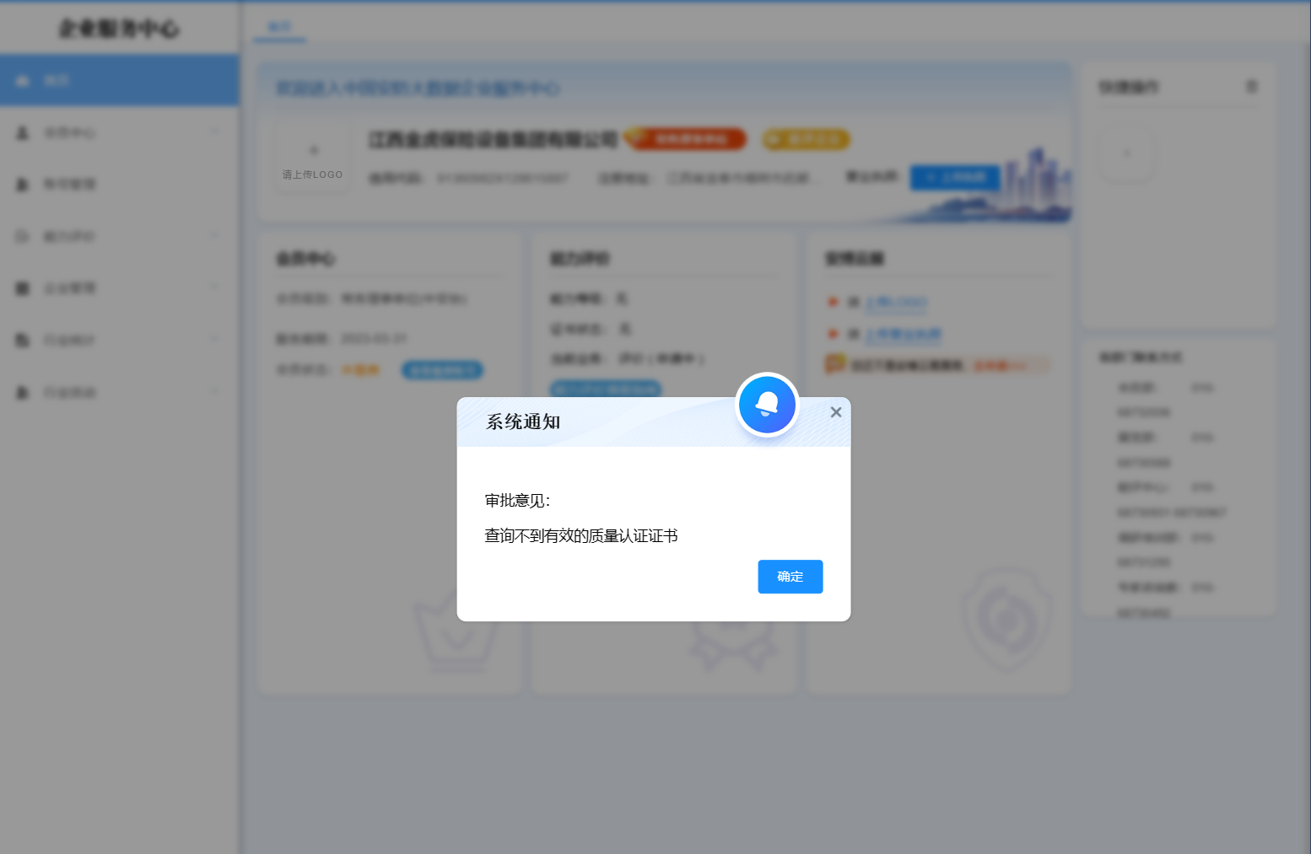
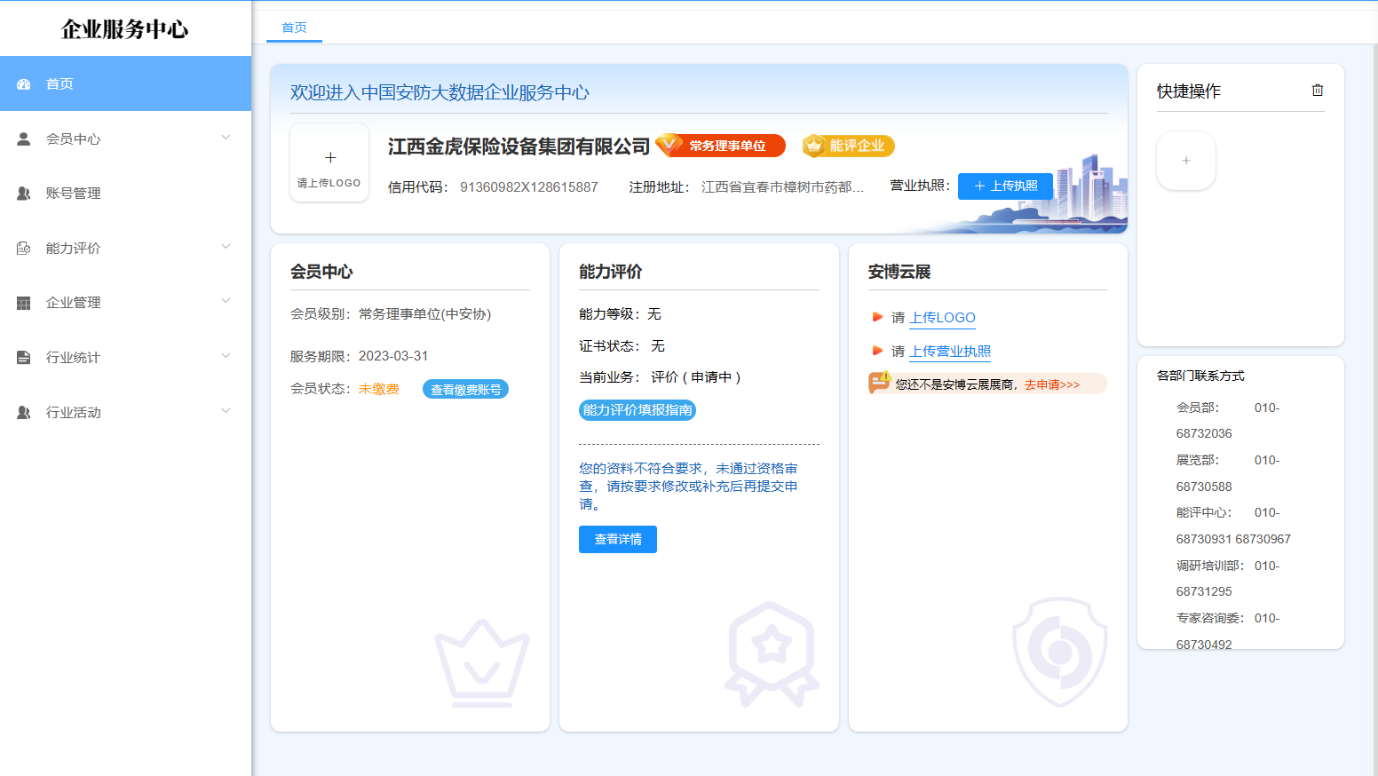
能力评价企业网上填报平台－→ 评审反馈
中国安全防范产品行业协会
控制面板
评
审
反
馈
资格审查未通过，查看详情
服务国家 服务社会 服务行业 服务群众

Slide 26
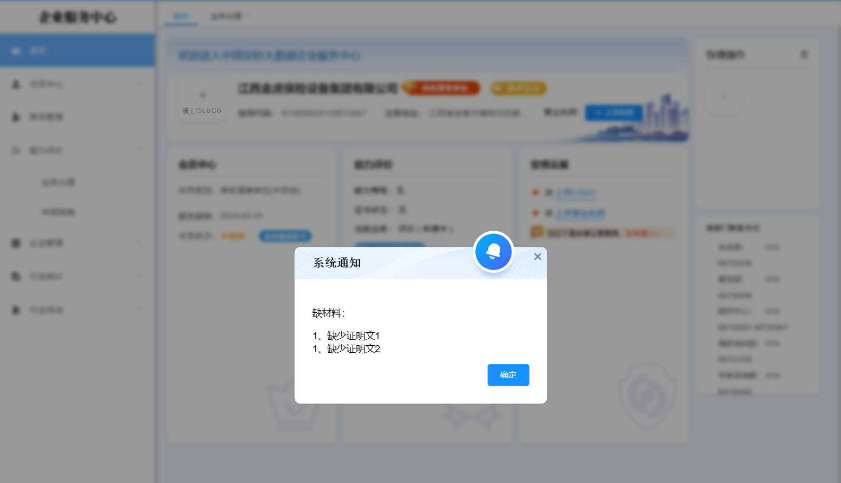
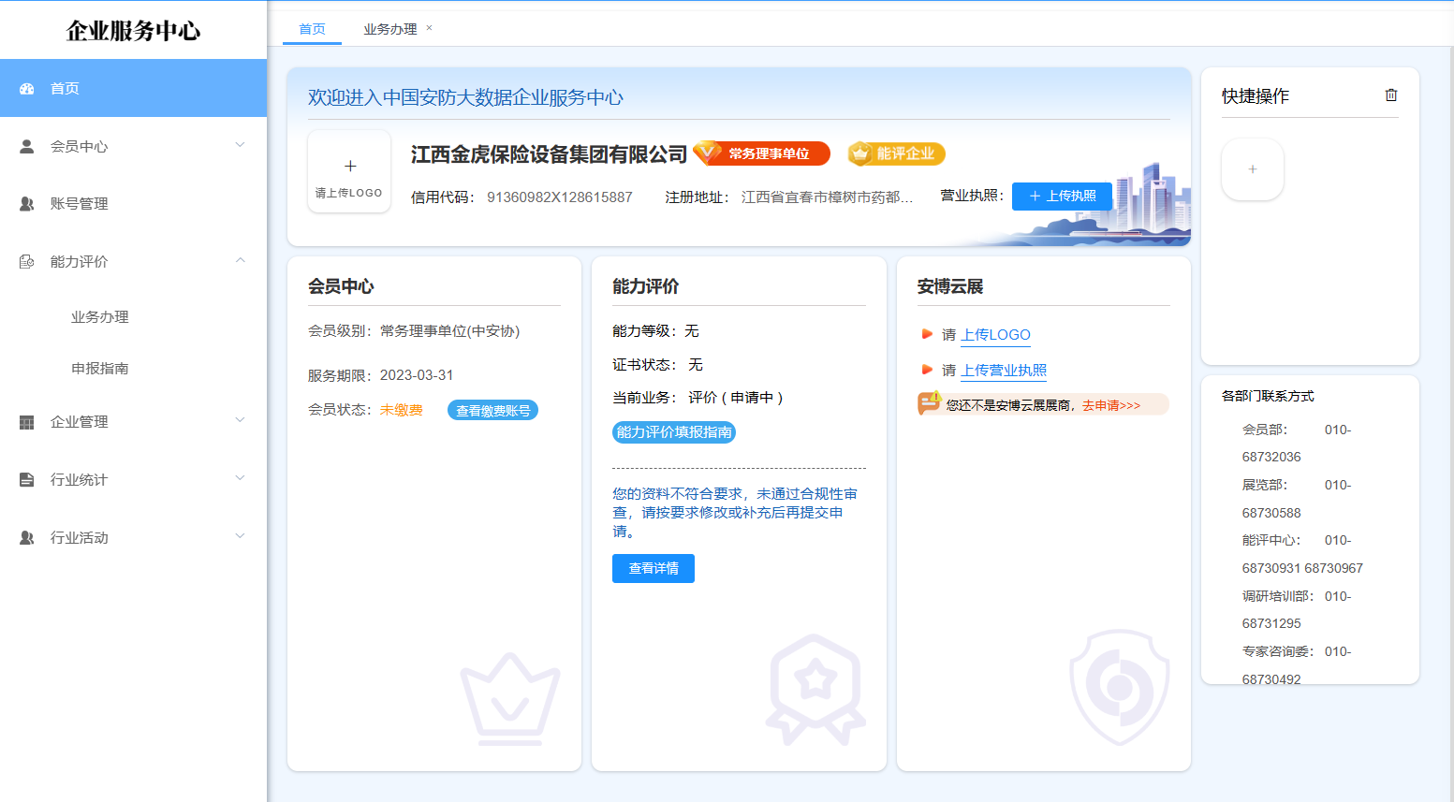
能力评价企业网上填报平台－→ 评审反馈
中国安全防范产品行业协会
合规性审查
控制面板
评
审
反
馈
合规性审查未通过，查看详情
服务国家 服务社会 服务行业 服务群众

Slide 27
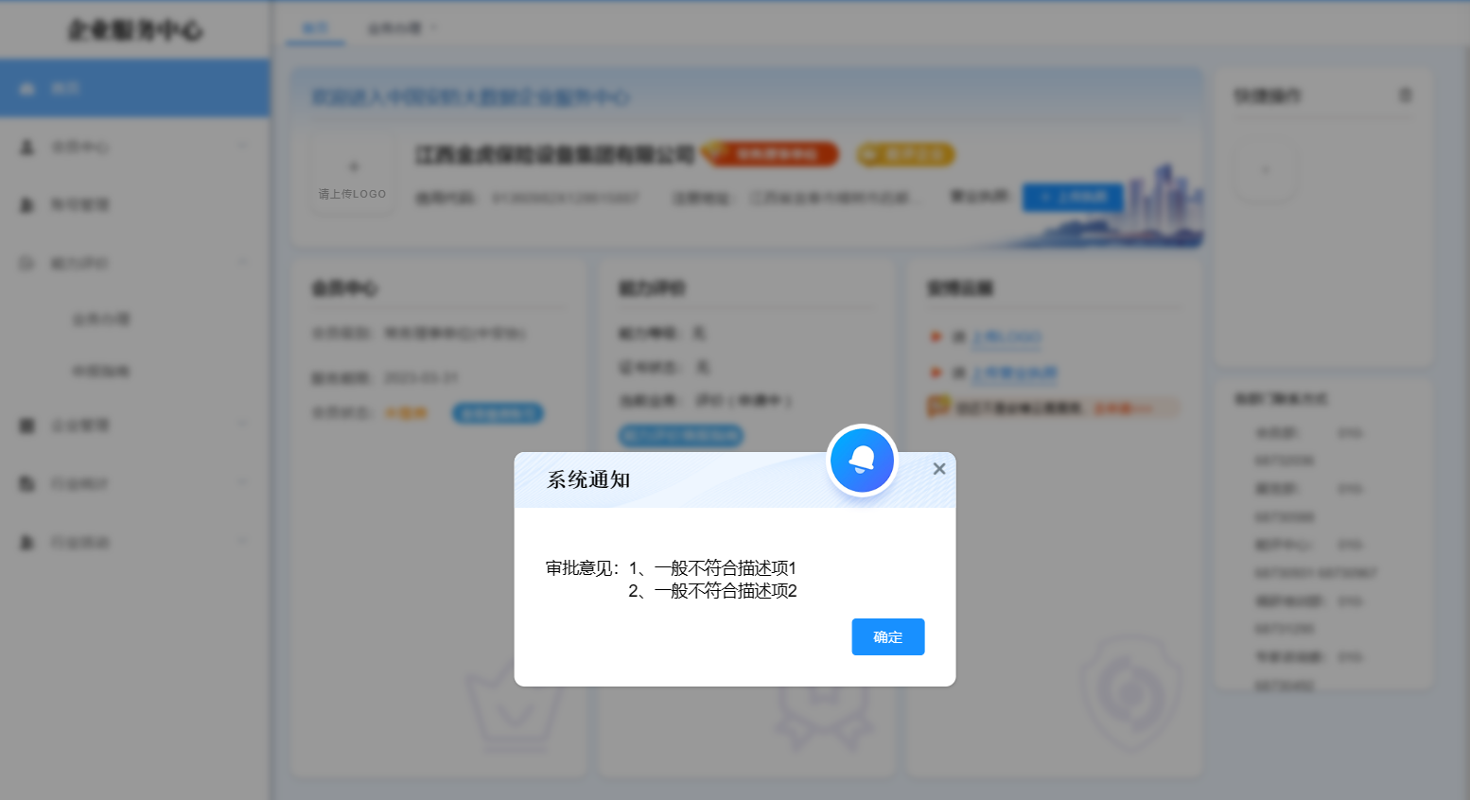
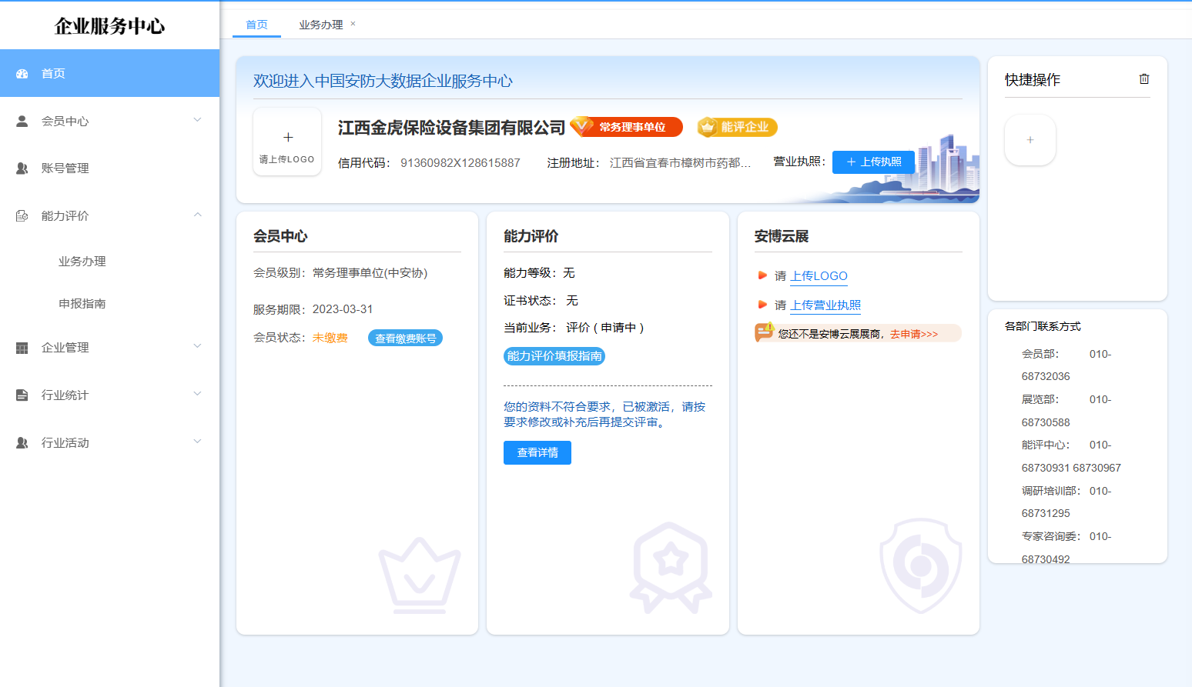
能力评价企业网上填报平台－→ 评审反馈
中国安全防范产品行业协会
控制面板
评
审
反
馈
评审员评审未通过，查看详情
服务国家 服务社会 服务行业 服务群众

Slide 28
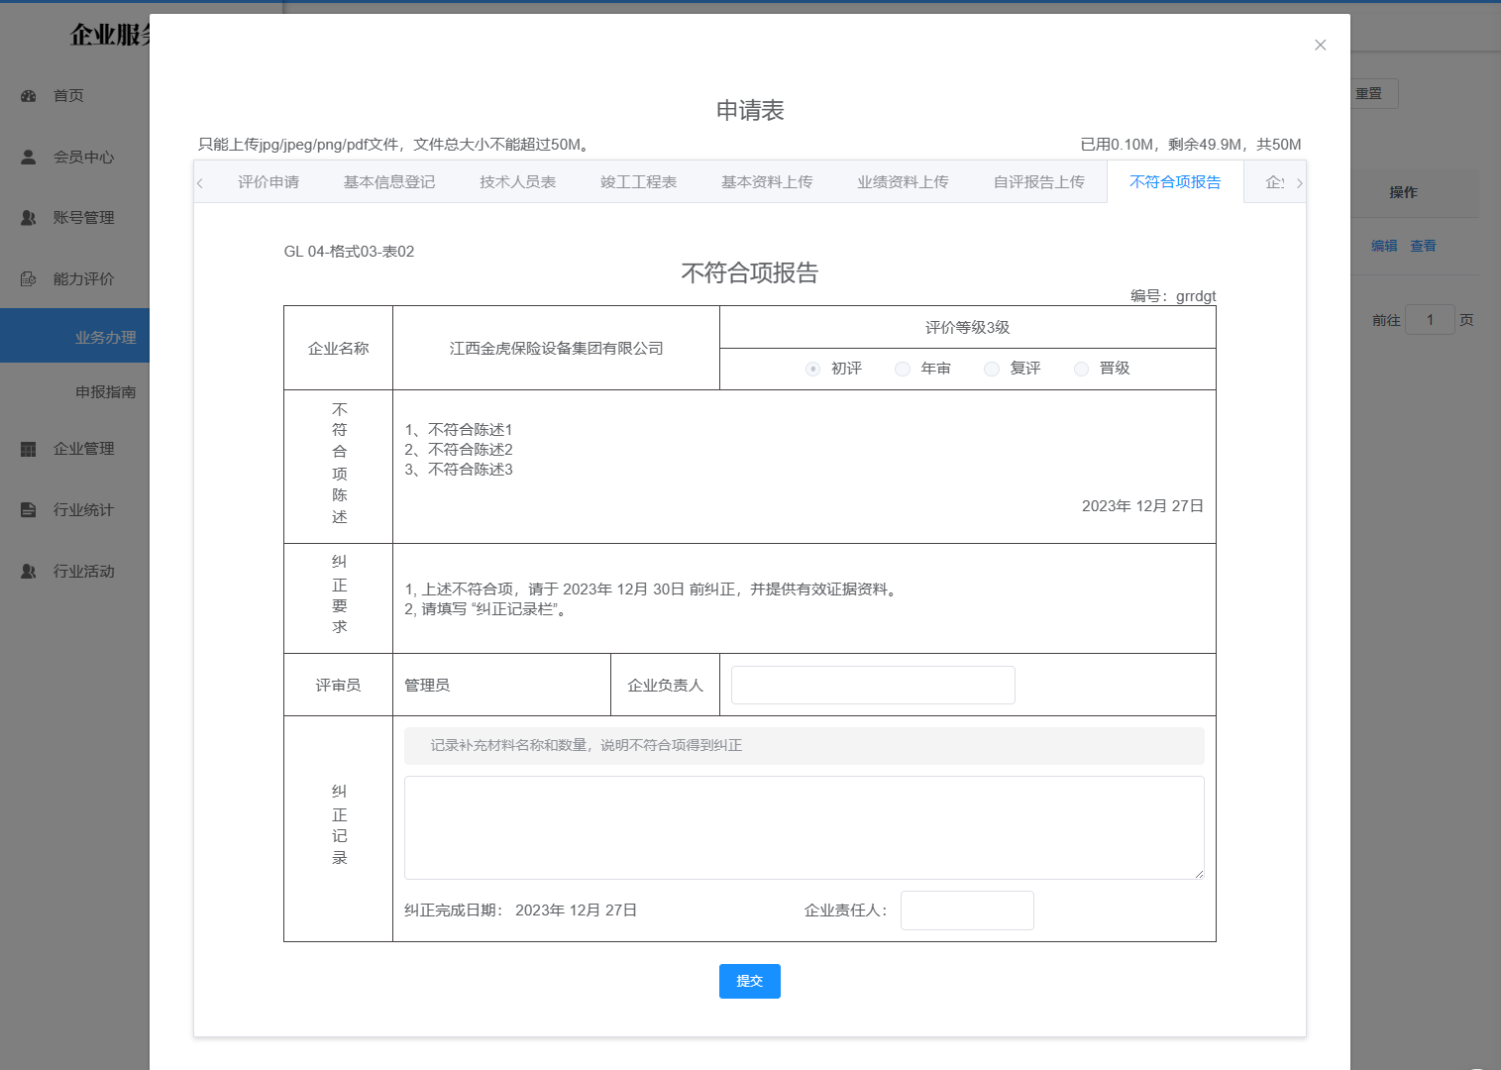
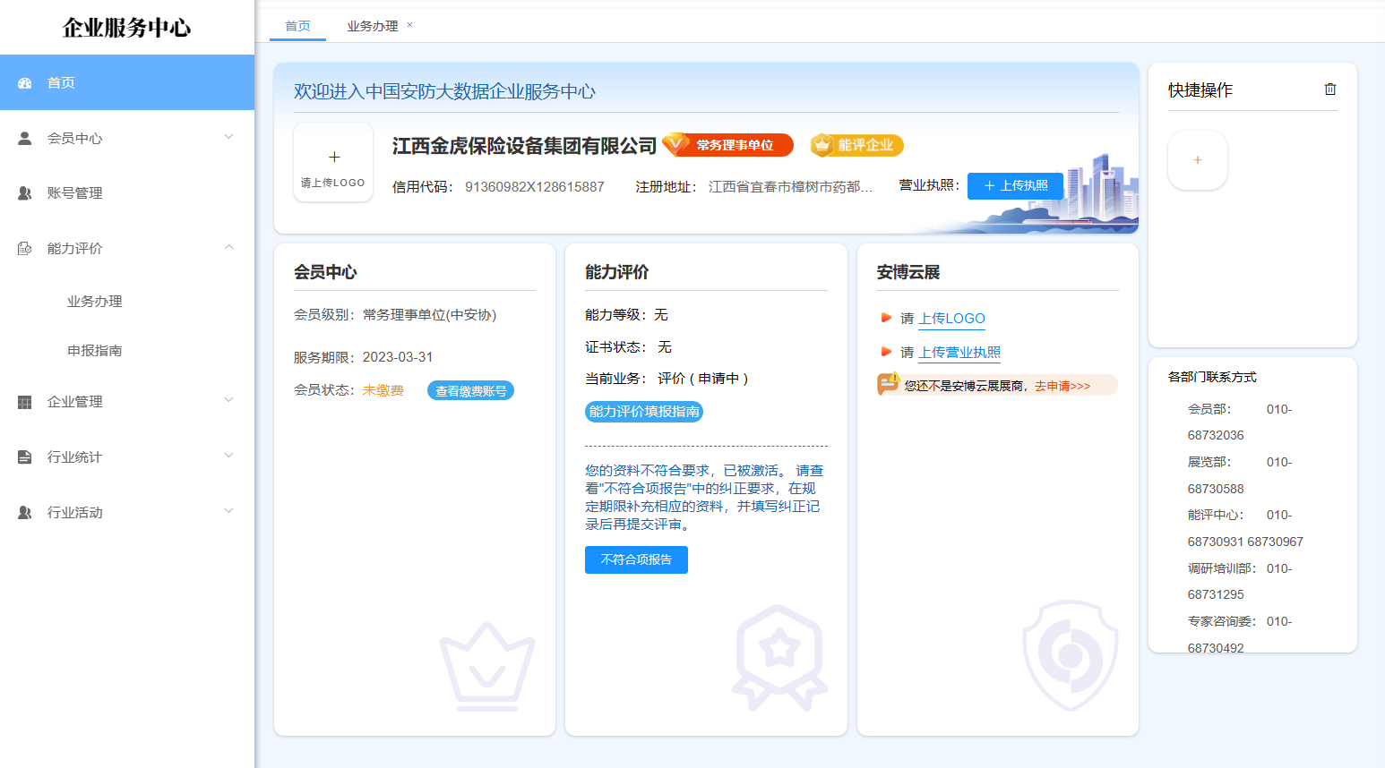
能力评价企业网上填报平台－→ 评审反馈
中国安全防范产品行业协会
下发“不符合项报告”
跳转到业务办理页面，在申请表的弹窗中会出现不符合项报告
控制面板
根据评审员列出的不符合项，企业需在纠正要求日期内进行资料的修改或补充，并填写以下内容的内容。
过期不操作的系统自动关闭，没有修改机会。
评
审
反
馈
评审员下发“不符合项报告”的企业，登录后会收到的反馈信息。点击查看“不符合项报告”。
服务国家 服务社会 服务行业 服务群众

Slide 29
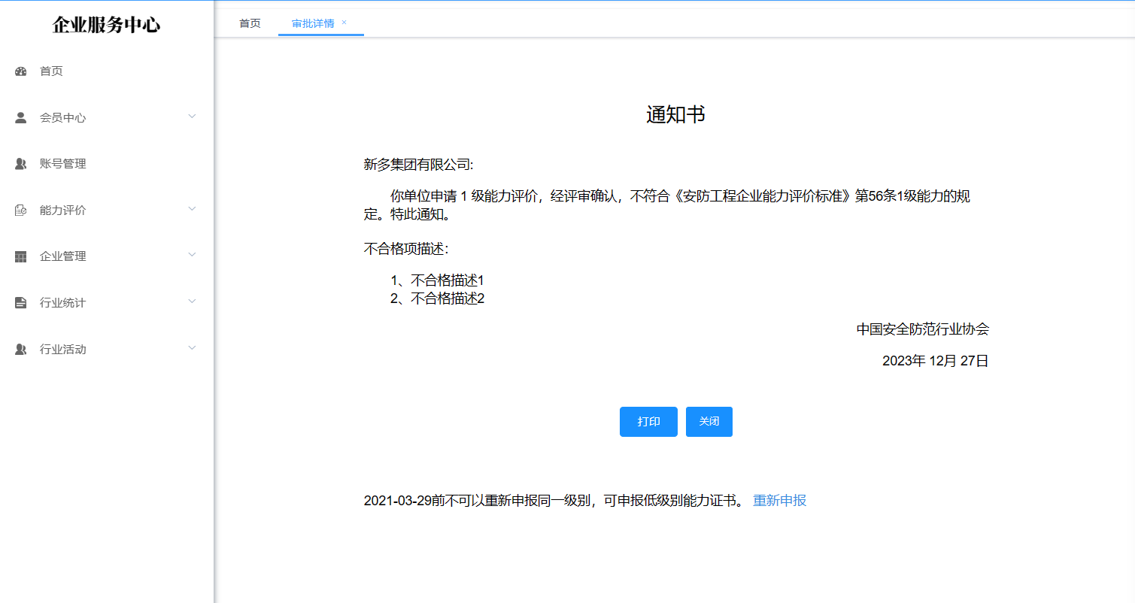
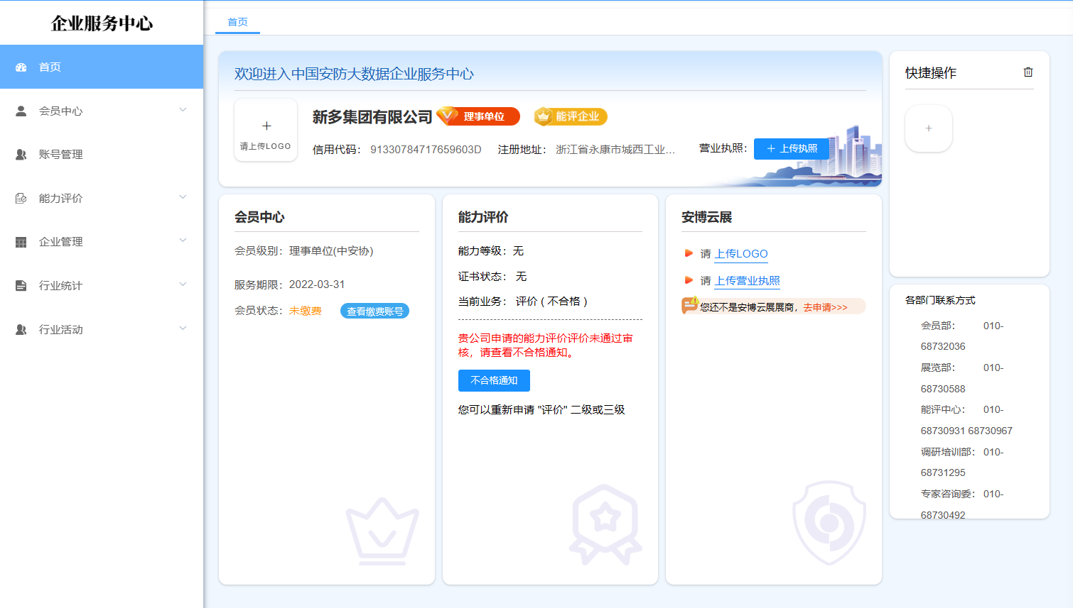
能力评价企业网上填报平台－→ 评审反馈
中国安全防范产品行业协会
下发“不合格通知”
控制面板
评
审
反
馈
下发“不合格通知”的企业，
点击查看通知
企业可以重新申报低级别能评申请
服务国家 服务社会 服务行业 服务群众

Slide 30
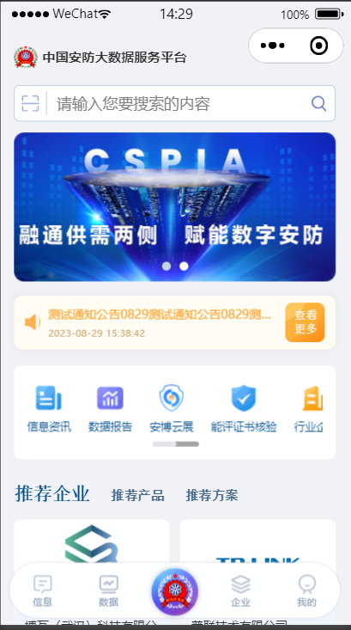
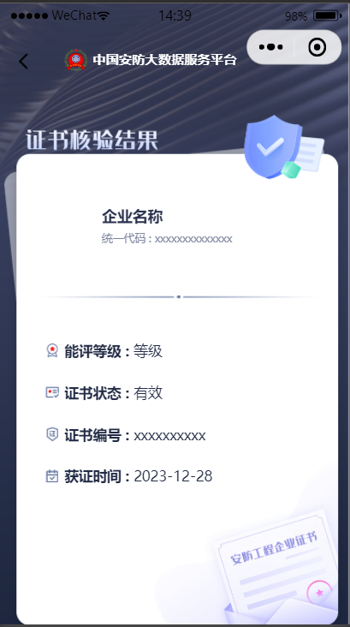
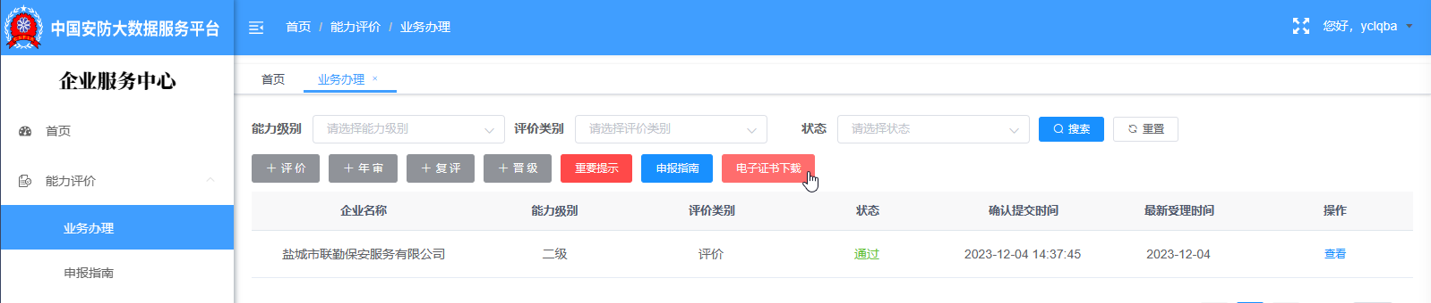
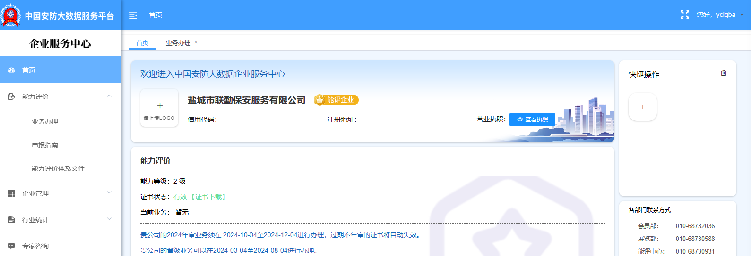
能力评价企业网上填报平台－→ 评审反馈
中国安全防范产品行业协会
查看证书
点击查看证书
然后用小程序扫该码查询证书
先扫码进入安防大数据服务小程序
证书真伪验证
服务国家 服务社会 服务行业 服务群众

Slide 31
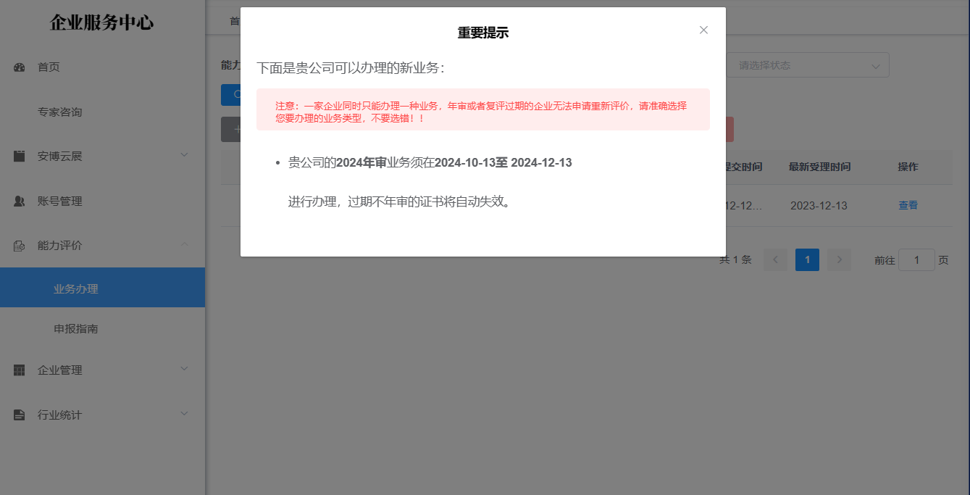
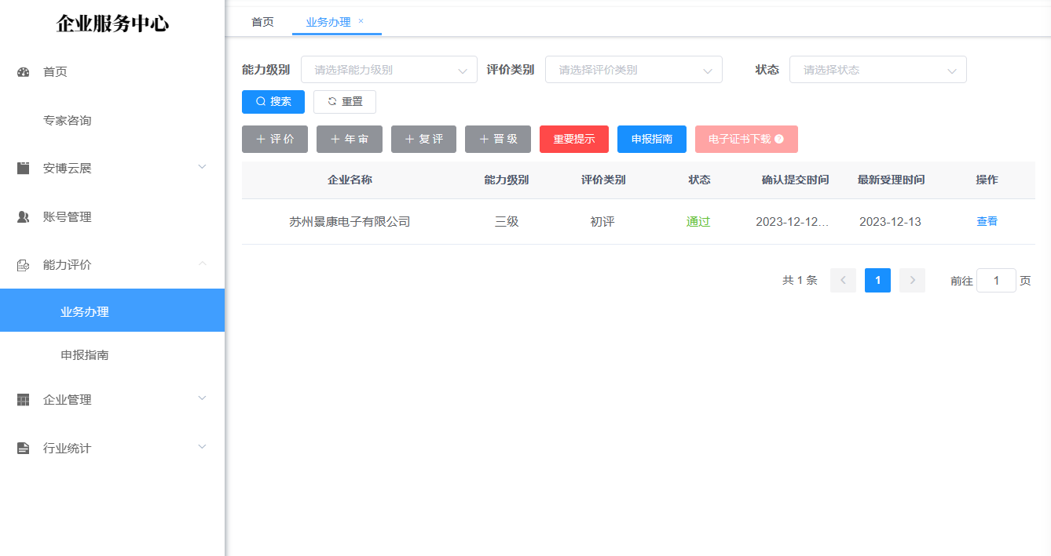
能力评价企业网上填报平台－→ 业务办理
中国安全防范产品行业协会
业务办理
后继可以办理业务的具体时间
在重要通知中，为企业明确地列出了后继可以办理业务的具体时间
列出企业办理过的所有业务
办理完毕的业务可以点击查看历史数据
服务国家 服务社会 服务行业 服务群众

Slide 32
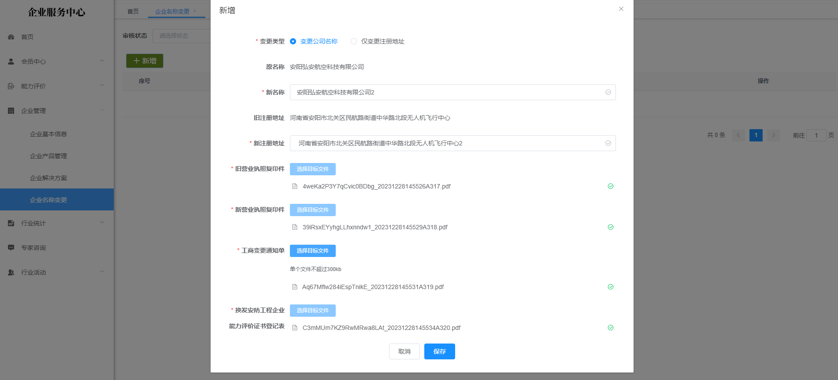
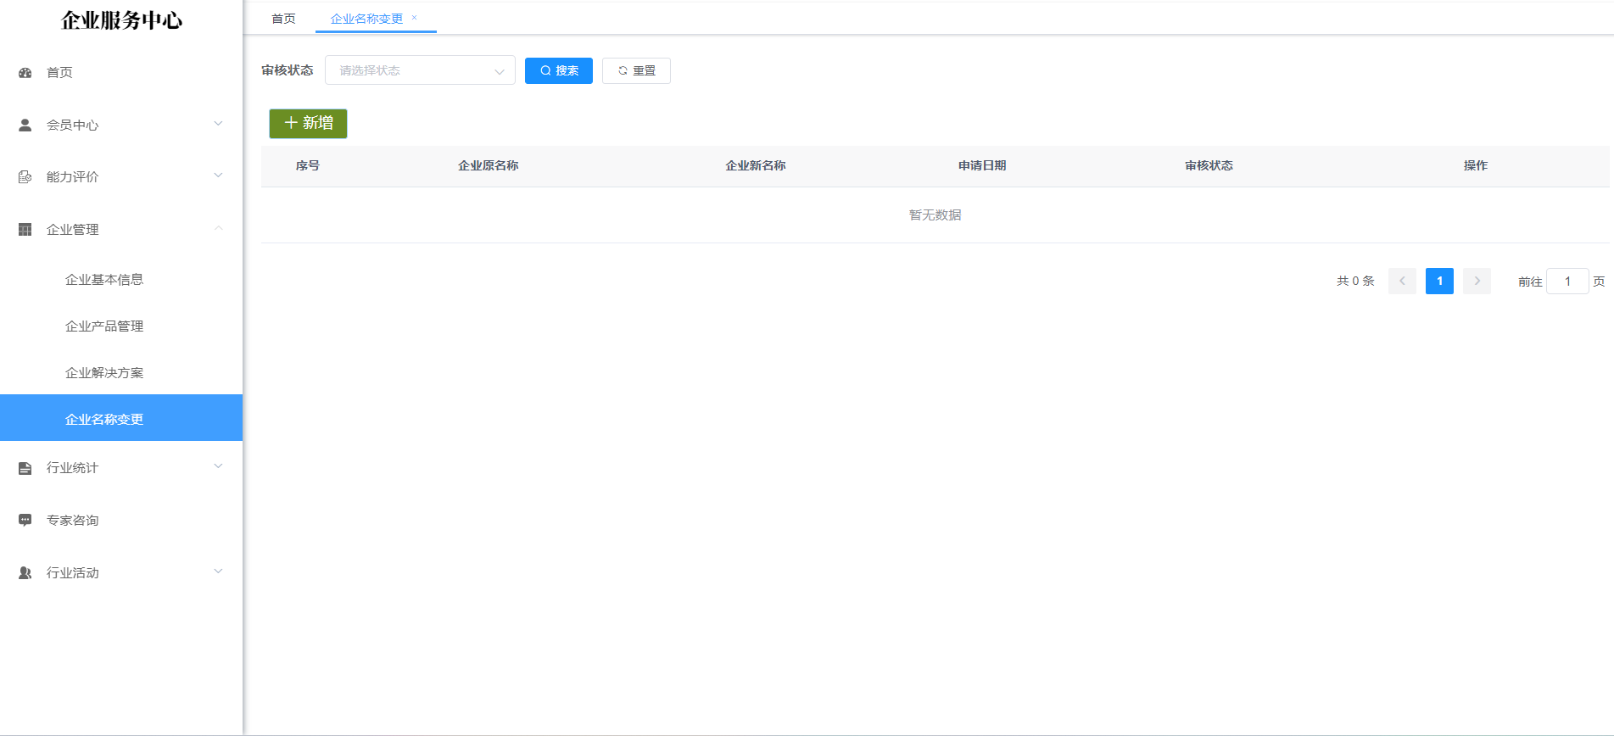
能力评价企业网上填报平台－→ 企业名称变更
中国安全防范产品行业协会
名称变更
申请
填写新名称
点击这里新增
名称变更申请
填写新注册地址
“确定”保存后，点下方提交按钮，提交名称变更申请。
上传对应的文件
下载登记表模板，补充信息后加盖公章上传
“保存”填写申请信息
服务国家 服务社会 服务行业 服务群众

Slide 33
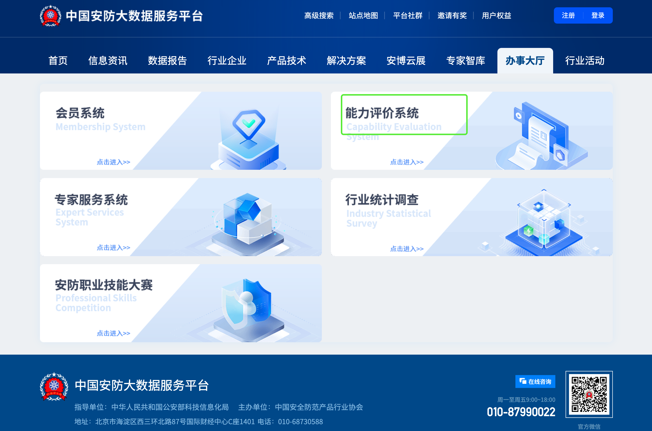
大数据平台门户能力评价系统
中国安全防范产品行业协会
能力评价体系文件
服务国家 服务社会 服务行业 服务群众

Slide 34
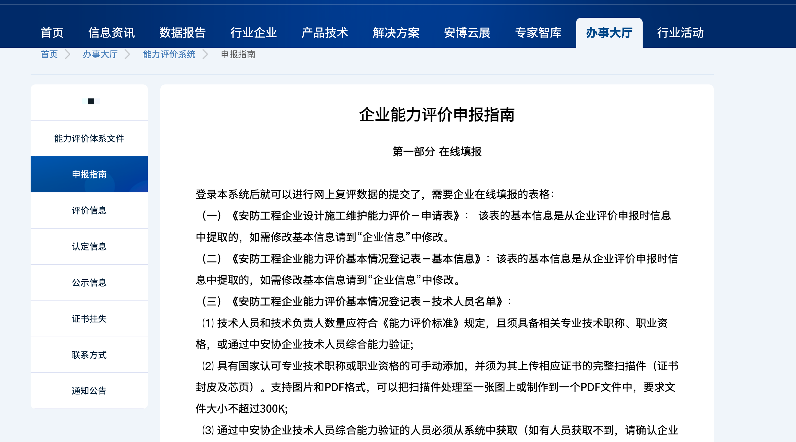
大数据平台门户能力评价系统
中国安全防范产品行业协会
分三部分说明
1、表格数据
2、证明文件
3、企业确认
申报指南
详细指导企业填报数据时的
每个操作步骤及注意事项
服务国家 服务社会 服务行业 服务群众

Slide 35
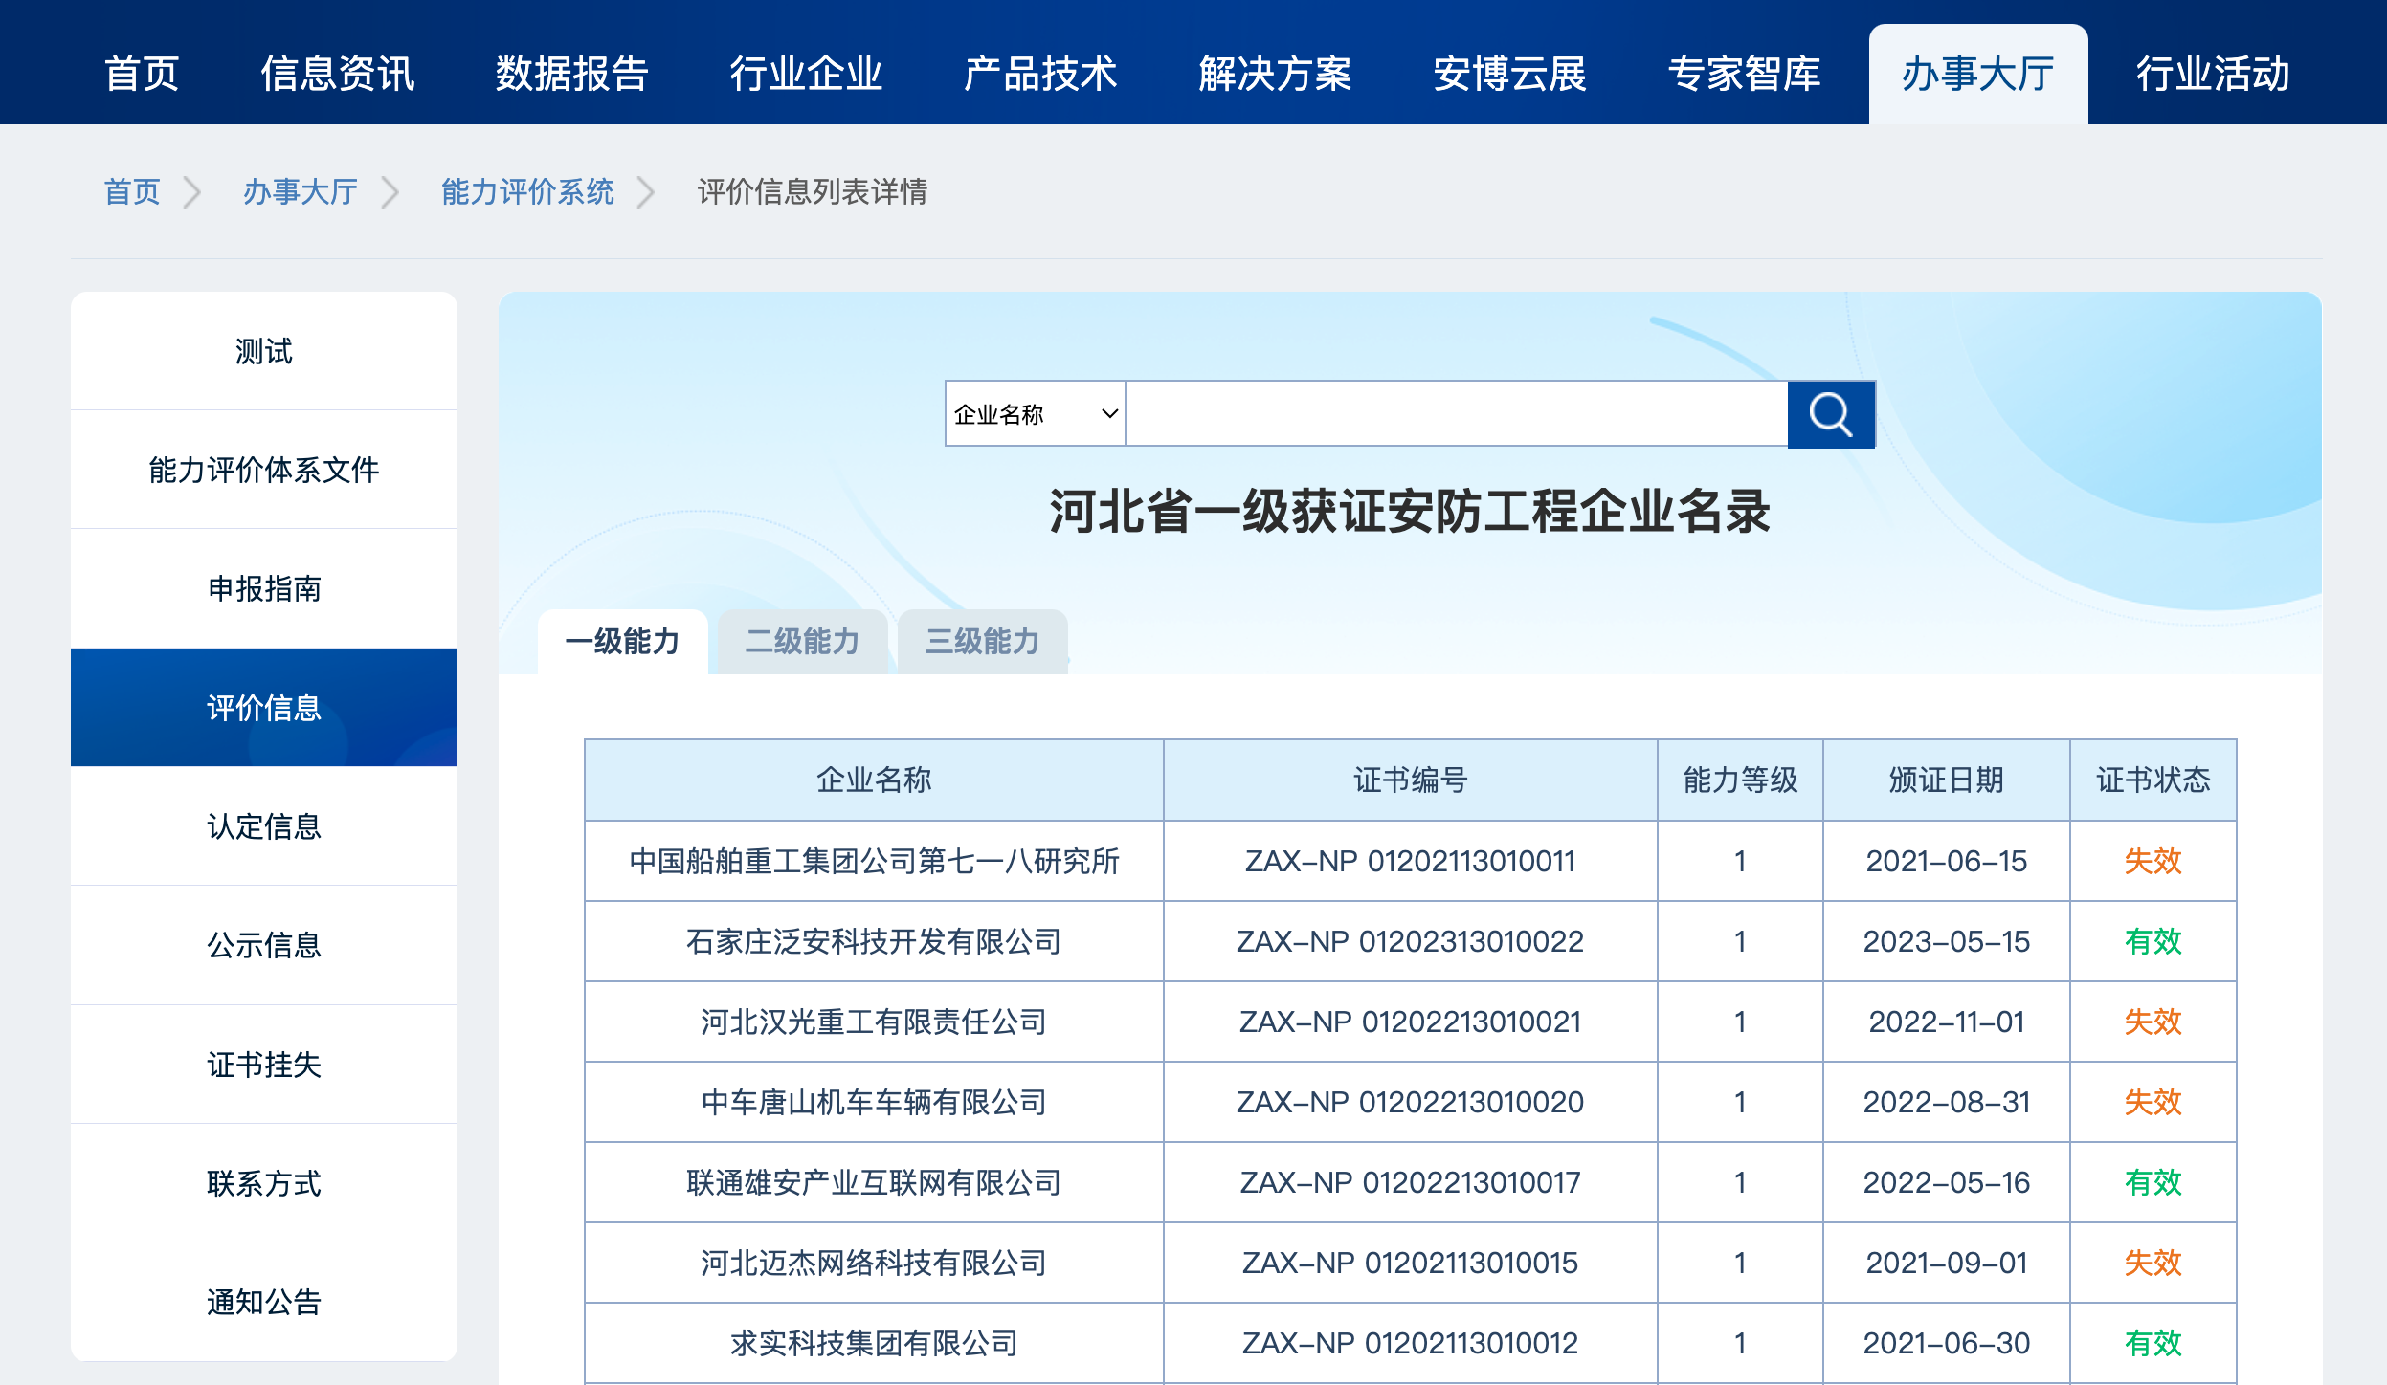
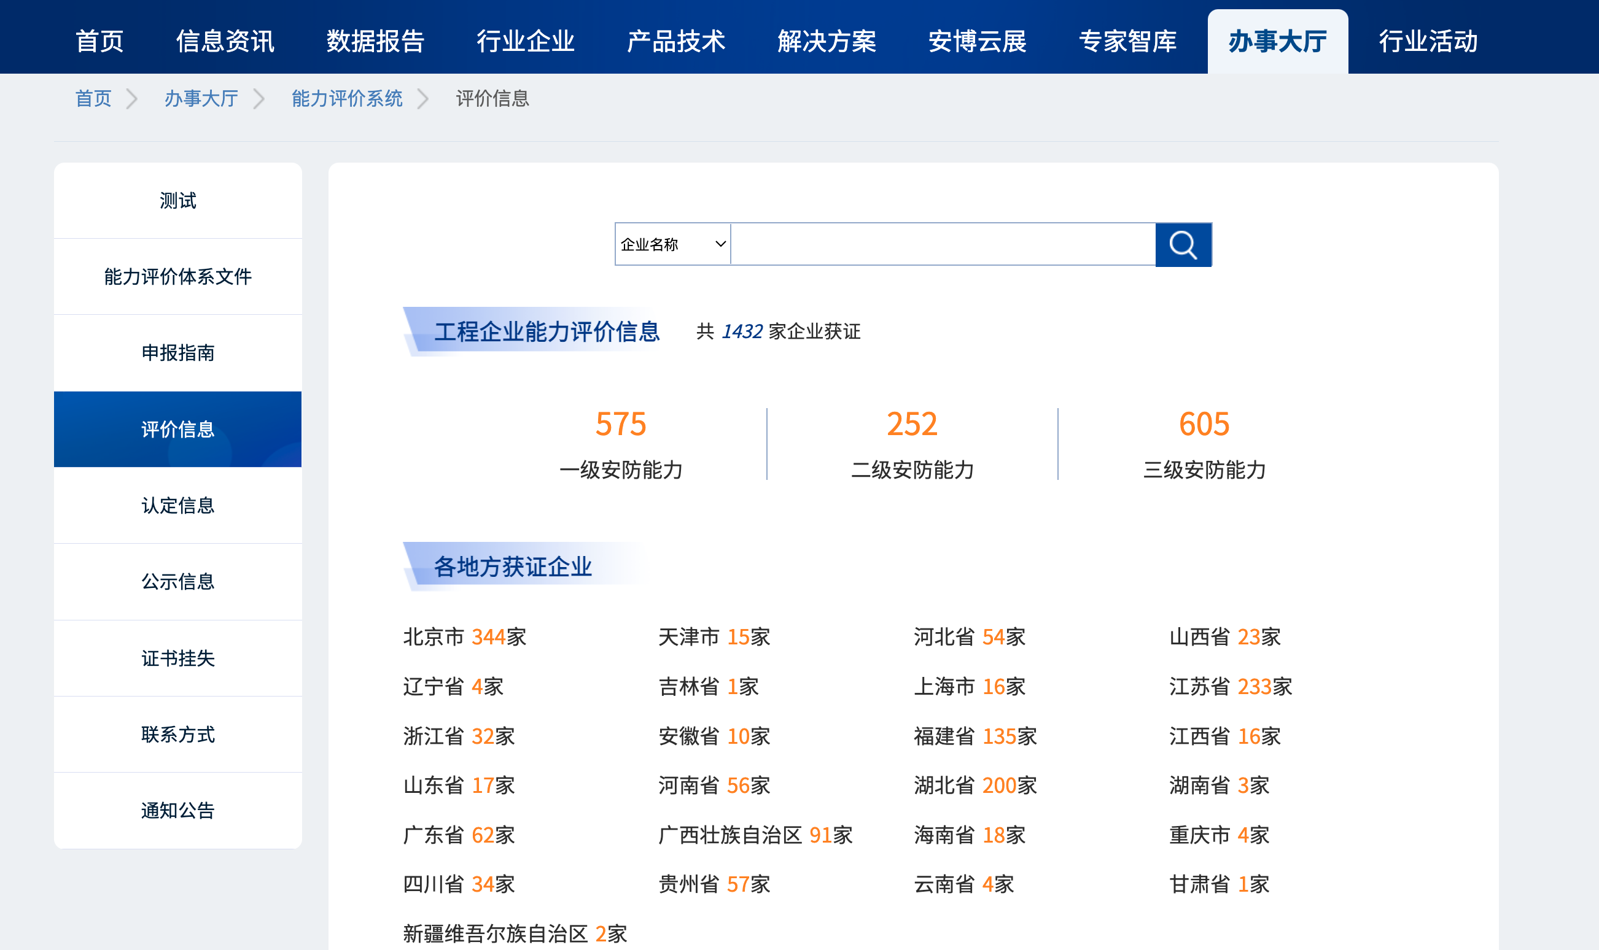
大数据平台门户能力评价系统
中国安全防范产品行业协会
公示各地区已获证书的企业数量及各等级的企业数量
点击地区可列出该地区获证企业详细名录
评价信息
服务国家 服务社会 服务行业 服务群众

Slide 36
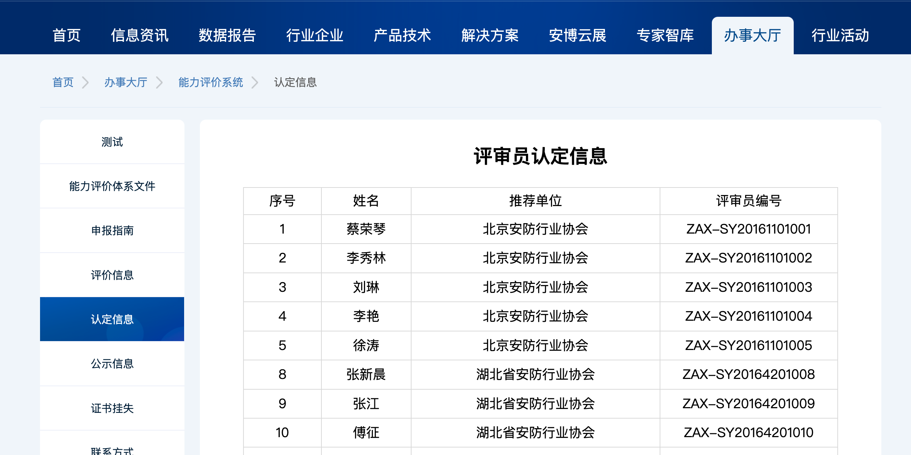
大数据平台门户能力评价系统
中国安全防范产品行业协会
认定信息
服务国家 服务社会 服务行业 服务群众

Slide 37
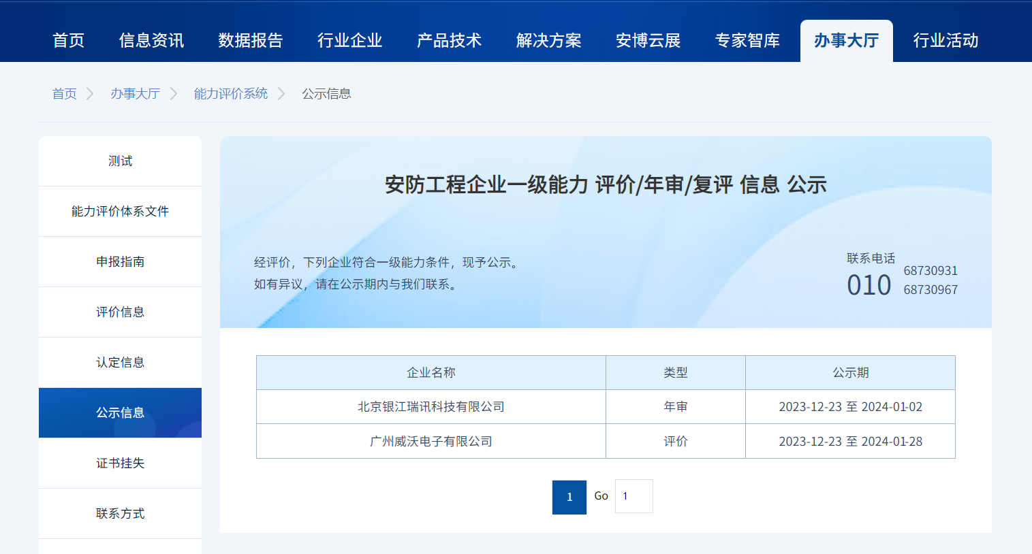
大数据平台门户能力评价系统
中国安全防范产品行业协会
公示信息
只有申请一级能力评价的企业才有公示环节
服务国家 服务社会 服务行业 服务群众

Slide 38
大数据平台门户能力评价系统
中国安全防范产品行业协会
联系方式
服务国家 服务社会 服务行业 服务群众

Slide 39
大数据平台门户能力评价系统
中国安全防范产品行业协会
通知公告
服务国家 服务社会 服务行业 服务群众

Slide 40
大数据平台门户能力评价系统
中国安全防范产品行业协会
监督管理
服务国家 服务社会 服务行业 服务群众

Slide 41
大数据平台门户能力评价系统
中国安全防范产品行业协会
监督投诉
新增监督投诉信息
输入监督投诉信息
“提交”后生成监督投诉信息
服务国家 服务社会 服务行业 服务群众

Slide 42
- END - 至此结束
服务国家 服务社会
服务行业 服务群众
中国安全防范产品行业协会能力评价中心
Tel：010-68730731、68730967
Fax：010-68730788
Web：122.112.2.213
Add：北京市海淀区西三环北路87号国际财经中心C-1401

